Slide 1

Формирование экологической культуры как направление программы воспитания и социализации
(ФГОС ООО)
16 мая 2017 г
Копылова Александра Владимировна,
методист кафедры проблем воспитания и дополнительного образования
Телефон: (3842) 31-15-86;
Электронный адрес кафедры: kpvido@yandex.ru

Slide 2
План образовательных услуг КРИПКиПРО 2016-2017 уч.год
Постоянно-действующий семинар
Дата:16 мая 2017 года
Время работы: 11.00-14.00
Тема (последний ПДС): Формирование экологической культуры как направление программы воспитания и социализации
Участники: методисты ММС, заместители директоров по воспитательной работе, руководители МО, классные руководители
Получение Сертификатов за 3 семинара, 24 часа.
Стоимость – 50 рублей. Заявки и оплату методисту.
Забирать на кафедре после 22.05.17

Slide 3
План семинара
1 | 11.00- 11.45 | Методическое сопровождение реализации программы воспитания и социализации обучающихся в направлении формирования экологической культуры обучающихся при получении ООО | Копылова Александра Владимировна, методист кафедры проблем воспитания и дополнительного образования КРИПКиПРО
2 | 11.50-13.45 | Из опыта работы ОО по формированию экологической культуры обучающихся | БЕРЕЗОВСКИЙ ГО НОВОКУЗНЕЦКИЙ МР ТОПКИНСКИЙ МР
3 | 13.45- 14.00 | Подведение итогов | Копылова Александра Владимировна

Slide 4
Методическое сопровождение реализации программы воспитания и социализации обучающихся в направлении формирования экологической культуры обучающихся при получении ООО

Slide 5

воспитание
(Ст. 2. Федеральный закон от 29 декабря 2012 г. № 273-ФЗ «Об образовании в Российской Федерации»)
Воспитание - деятельность, направленная на развитие личности, создание условий для самоопределения и социализации обучающегося на основе социокультурных, духовно-нравственных ценностей и принятых в обществе правил и норм поведения в интересах человека, семьи, общества и государства.

Slide 6
Портрет выпускника
Основная школа
любящий свой край и своё Отечество, знающий русский и родной язык, уважающий свой народ, его культуру и духовные традиции;
осознающий и принимающий ценности человеческой жизни, семьи, общества, народа, человечества;
активно и заинтересованно познающий мир, осознающий ценность труда, науки и творчества;
умеющий учиться, осознающий важность образования и самообразования для жизни и деятельности, способный применять полученные знания на практике;
социально активный, уважающий закон и правопорядок, соизмеряющий свои поступки с нравственными ценностями, осознающий свои обязанности перед семьёй, обществом, Отечеством;
уважающий других людей, умеющий вести конструктивный диалог, достигать взаимопонимания, сотрудничать для достижения общих результатов;
осознанно выполняющий правила здорового и целесообразного образа жизни, безопасного для человека и окружающей его среды;
ориентирующийся в мире профессий, понимающий значение профессиональной деятельности для человека.

Slide 7
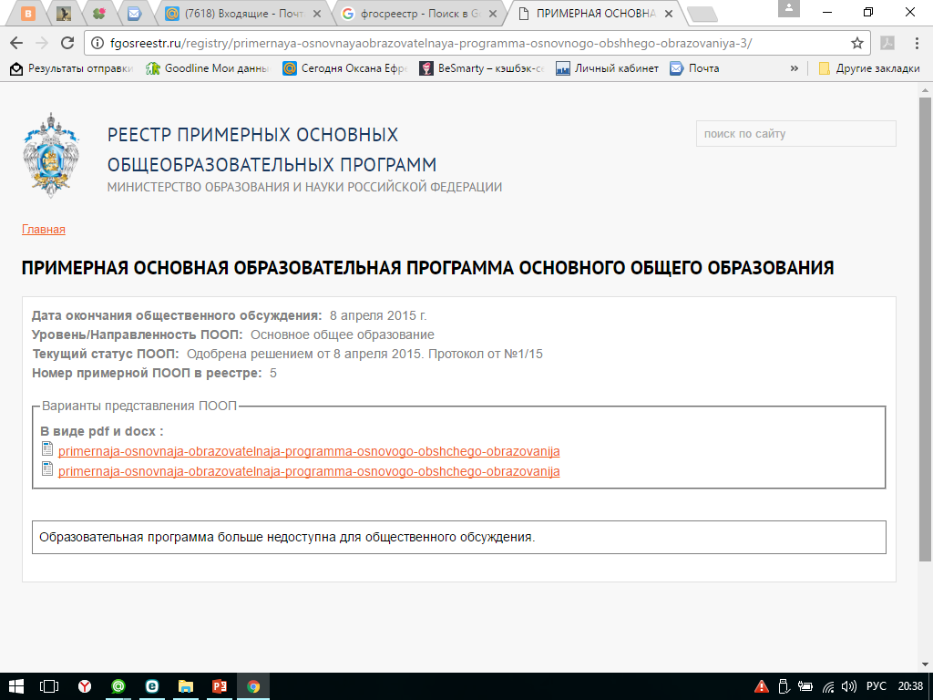
ОДОБРЕНА
решением федерального учебно-методического объединения по общему образованию
(протокол от 8 апреля 2015 г. № 1/15)
ПРИМЕРНАЯ
ОСНОВНАЯ ОБРАЗОВАТЕЛЬНАЯ ПРОГРАММА
ОСНОВНОГО ОБЩЕГО ОБРАЗОВАНИЯ
http://fgosreestr.ru/

Slide 8
ОДОБРЕНА
решением федерального учебно-методического объединения по общему образованию
(протокол от 8 апреля 2015 г. № 1/15)
ПРИМЕРНАЯ
ОСНОВНАЯ ОБРАЗОВАТЕЛЬНАЯ ПРОГРАММА
ОСНОВНОГО ОБЩЕГО ОБРАЗОВАНИЯ
Раздел ООП ООО:
Программа воспитания и социализации обучающихся при получении основного общего образования

Slide 9
Программа воспитания и социализации обучающихся при получении основного общего образования
СТРУКТУРА
1) цель и задачи духовно-нравственного развития, воспитания и социализации обучающихся;
2) направления деятельности по духовно-нравственному развитию, воспитанию и социализации, профессиональной ориентации обучающихся, здоровьесберегающей деятельности и формированию экологической культуры обучающихся;
3) содержание, виды деятельности и формы занятий с обучающимися по каждому из направлений духовно-нравственного развития, воспитания и социализации обучающихся;
4) формы индивидуальной и групповой организации профессиональной ориентации обучающихся;

Slide 10
Программа воспитания и социализации обучающихся при получении основного общего образования
СТРУКТУРА
5) этапы организации работы в системе социального воспитания в рамках организации;
6) основные формы организации педагогической поддержки социализации обучающихся;
7) модели организации работы по формированию экологически целесообразного, здорового и безопасного образа жизни;
8) описание деятельности организации, осуществляющей образовательную деятельность в области непрерывного экологического здоровьесберегающего образования обучающихся;
9) систему поощрения социальной успешности и проявлений активной жизненной позиции

Slide 11
Программа воспитания и социализации обучающихся при получении основного общего образования
СТРУКТУРА
10) критерии, показатели эффективности деятельности организации, осуществляющей образовательную деятельность в части духовно-нравственного развития, воспитания и социализации обучающихся, формирования здорового и безопасного образа жизни и экологической культуры обучающихся (поведение на дорогах, в чрезвычайных ситуациях);
11) методику и инструментарий мониторинга духовно-нравственного развития, воспитания и социализации обучающихся;
12) планируемые результаты духовно-нравственного развития, воспитания и социализации обучающихся, формирования экологической культуры, культуры здорового и безопасного образа жизни обучающихся.

Slide 12

ЦЕННОСТНЫЕ ОРИЕНТИРЫ ПРОГРАММЫ ВОСПИТАНИЯ И СОЦИАЛИЗАЦИИ ОБУЧ-СЯ– ЭТО БАЗОВЫЕ НАЦИОНАЛЬНЫЕ ЦЕННОСТИ
РОССИЙСКОГО ОБЩЕСТВА (СОГЛАСНО ФГОС ОО)
Патриотизм
Социальная солидарность
Гражданственность
Семья
Здоровье
Труд и творчество
Наука
Традиционные религии России
Искусство и литература
Природа
Человечество
Цель и задачи духовно-нравственного развития и воспитания
Основные принципы организации духовно-нравственного развития и воспитания
Современный национальный воспитательный идеал личности гражданина России - высоконравственный, творческий, компетентный гражданин России, принимающий судьбу Отечества как свою личную, осознающий ответственность за настоящее и будущее своей страны, укорененный в духовных и культурных традициях многонационального народа России

Slide 13
Основные направления деятельности образовательной организации по духовно-нравственному развитию, воспитанию и социализации, профессиональной ориентации обучающихся, здоровьесберегающей деятельности и формированию экологической культуры обучающихся:
обеспечение принятия обучающимися ценности Человека и человечности, гуманистических, демократических и традиционных ценностей, формирование осознанного, уважительного и доброжелательного отношения к другому человеку, его мнению, мировоззрению, культуре, языку, вере, собственности, гражданской позиции; формирование готовности и способности вести диалог с другими людьми и достигать в нем взаимопонимания

Slide 14
Основные направления деятельности образовательной организации по духовно-нравственному развитию, воспитанию и социализации, профессиональной ориентации обучающихся, здоровьесберегающей деятельности и формированию экологической культуры обучающихся:
формирование мотивов и ценностей обучающегося в сфере отношений к России как Отечеству (приобщение обучающихся к культурным ценностям своего народа, своей этнической или социокультурной группы, базовым национальным ценностям российского общества, общечеловеческим ценностям в контексте формирования у них российской гражданской идентичности);

Slide 15
Основные направления деятельности образовательной организации по духовно-нравственному развитию, воспитанию и социализации, профессиональной ориентации обучающихся, здоровьесберегающей деятельности и формированию экологической культуры обучающихся:
включение обучающихся в процессы общественной самоорганизации (приобщение обучающихся к общественной деятельности, участие в детско-юношеских организациях и движениях, объединениях, в ученическом самоуправлении, участие обучающихся в благоустройстве школы, класса, сельского поселения, города; социальная самоидентификация обучающихся в процессе участия в личностно значимой и общественно приемлемой деятельности; приобретение опыта конструктивного социального поведения, приобретение знаний о нормах и правилах поведения в обществе, социальных ролях человека; и др.);

Slide 16
Основные направления деятельности образовательной организации по духовно-нравственному развитию, воспитанию и социализации, профессиональной ориентации обучающихся, здоровьесберегающей деятельности и формированию экологической культуры обучающихся являются
формирование партнерских отношений с родителями (законными представителями) в целях содействия социализации обучающихся в семье, учета индивидуальных и возрастных особенностей обучающихся, культурных и социальных потребностей их семей;

Slide 17
Основные направления деятельности образовательной организации по духовно-нравственному развитию, воспитанию и социализации, профессиональной ориентации обучающихся, здоровьесберегающей деятельности и формированию экологической культуры обучающихся:
формирование мотивов и ценностей обучающегося в сфере трудовых отношений и выбора будущей профессии (развитие собственных представлений о перспективах своего профессионального образования и будущей профессиональной деятельности, приобретение практического опыта, соответствующего интересам и способностям обучающихся; формирование у обучающихся мотивации к труду, потребности к приобретению профессии; овладение способами и приемами поиска информации, связанной с профессиональным образованием и профессиональной деятельностью

Slide 18
Основные направления деятельности образовательной организации по духовно-нравственному развитию, воспитанию и социализации, профессиональной ориентации обучающихся, здоровьесберегающей деятельности и формированию экологической культуры обучающихся:
формирование мотивационно-ценностных отношений обучающегося в сфере самопознания, самоопределения, самореализации, самосовершенствования (развитие мотивации и способности к духовно-нравственному самосовершенствованию; формирование позитивной самооценки, самоуважения, конструктивных способов самореализации);

Slide 19
Основные направления деятельности образовательной организации по духовно-нравственному развитию, воспитанию и социализации, профессиональной ориентации обучающихся, здоровьесберегающей деятельности и формированию экологической культуры обучающихся:
формирование мотивационно-ценностных отношений обучающегося в сфере здорового образа жизни (осознание обучающимися ценности целесообразного, здорового и безопасного образа жизни, формирование установки на систематические занятия физической культурой и спортом, готовности к выбору индивидуальных режимов двигательной активности на основе осознания собственных возможностей; осознанное отношение обучающихся к выбору индивидуального рациона здорового питания;)

Slide 20
Основные направления деятельности образовательной организации по духовно-нравственному развитию, воспитанию и социализации, профессиональной ориентации обучающихся, здоровьесберегающей деятельности и формированию экологической культуры обучающихся:
формирование мотивов и ценностей обучающегося в сфере отношений к природе (формирование готовности обучающихся к социальному взаимодействию по вопросам улучшения экологического качества окружающей среды, устойчивого развития территории, экологического здоровьесберегающего просвещения населения, осознание обучающимися взаимной связи здоровья человека и экологического состояния окружающей его среды, роли экологической культуры в обеспечении личного и общественного здоровья и безопасности);

Slide 21
Основные направления деятельности образовательной организации по духовно-нравственному развитию, воспитанию и социализации, профессиональной ориентации обучающихся, здоровьесберегающей деятельности и формированию экологической культуры обучающихся:
формирование мотивационно-ценностных отношений обучающегося в сфере искусства (формирование основ художественной культуры обучающихся как части их общей духовной культуры, как особого способа познания жизни и средства организации общения; развитие эстетического, эмоционально-ценностного видения окружающего мира; развитие способности к эмоционально-ценностному освоению мира, самовыражению и ориентации в художественном и нравственном пространстве культуры; воспитание уважения к истории культуры своего Отечества

Slide 22
Модели организации работы по формированию экологически целесообразного, здорового и безопасного образа жизни
Модель обеспечения рациональной организации учебно-воспитательного процесса и образовательной среды
Модель организации физкультурно-спортивной и оздоровительной работы
Модель профилактической работы
Модель просветительской и методической работы

Slide 23
Модель обеспечения рациональной организации учебно-воспитательного процесса и образовательной среды
Объединение педколлектива;
Освоение педагогами совокупности соответствующих представлений;
Проведение экспертизы рациональности;
Сферы рационализации: организация занятий, уроков; обеспечение использования различных каналов восприятия информации; учет зоны работоспособности обучающихся; распределение интенсивности умственной деятельности; использование здоровьесберегающих технологий
В ученическом классе эту работу ведет классный руководитель

Slide 24
Модель организации физкультурно-спортивной и оздоровительной работы
Формирование групп школьников на основе интересов в сфере физкультуры и спорта;
Организация тренировок в клубах и секциях;
Проведение регулярных оздоровительных процедур и периодических акций
Подготовка и проведение спортивных соревнований
Массовые физкультурно-оздоровительные мероприятия (спартакиада, спортивная эстафета, спортивный праздник)

Slide 25
Модель профилактической работы
Определение учащихся (вызывающих наибольшее опасение, определение источников) «зон риска»
Разработка и реализация комплекса адресных мер
Используются возможности профильных организаций (медицинских, правоохранительных, социальных и т.д.). Например, профилактика употребления ПАВ, проблемы детского дорожно-транспортного травматизма.
В ученическом классе эту работу организует классный руководитель

Slide 26
Модель просветительской и методической работы
Большие учебные группы
Внешняя (привлечение возможностей других учреждений и организаций –спортклубы, лечебные учреждения, стадионы, библиотеки и т.д.)
Внутренняя (получение информации организуется в школе)
Программная (, служит раскрытию ценностных аспектов здорового и безопасного образа жизни, обеспечивает межпредметные связи в образовательном процессе)
Стихийная (осуществляется ситуативно). Некоторое событие, выходящее за рамки традиционных занятий для решения проблемной ситуации
Просвещение: лекции, беседы, диспуты, выступления в СМИ, экскурсионные программы, библиотечные и концертные абонементы, передвижные выставки, Интернет

Slide 27
Планируемые результаты духовно-нравственного развития, воспитания и социализации обучающихся, формирования экологической культуры, культуры здорового и безопасного образа жизни обучающихся
Интериоризация гуманистических, демократических и традиционных ценностей, осознанное, уважительное и доброжелательное отношение к другому человеку, и т.п.
Способность к осознанию российской идентичности в поликультурном социуме
Развитое моральное сознание и компетентность в решении моральных проблем на основе личностного выбора, формирование нравственных чувств и нравственного поведения, осознанного и ответственного отношения к собственным поступкам ; и др.
Сформированность мотивации к обучению и целенаправленной познавательной деятельности, готовность и способность обучающихся к саморазвитию и самообразованию; и др.
Сформированность целостного мировоззрения, соответствующего современному уровню развития науки и общественной практики и др.

Slide 28
Планируемые результаты духовно-нравственного развития, воспитания и социализации обучающихся, формирования экологической культуры, культуры здорового и безопасного образа жизни обучающихся
Сформированность коммуникативной компетентности в общении и сотрудничестве со сверстниками, детьми старшего и младшего возраста, взрослыми в процессе образовательной, общественно полезной, творческой и других видов деятельности
Освоенность социальных норм, правил поведения, ролей и форм социальной жизни в группах и сообществах, включая социальные сообщества
Сформированность ценности здорового и безопасного образа жизни; интериоризация правил индивидуального и коллективного безопасного поведения в чрезвычайных ситуациях, угрожающих жизни и здоровью людей, правил поведения на транспорте и на дорогах.
Сформированность основ экологической культуры, соответствующей современному уровню экологического мышления, наличие опыта экологически ориентированной рефлексивно-оценочной и практической деятельности в жизненных ситуациях и др.
Развитость эстетического сознания через освоение художественного наследия народов России и мира, творческой деятельности эстетического характера ; и др.

Slide 29


ГОД ЭКОЛОГИИ В РОССИИ

Slide 30
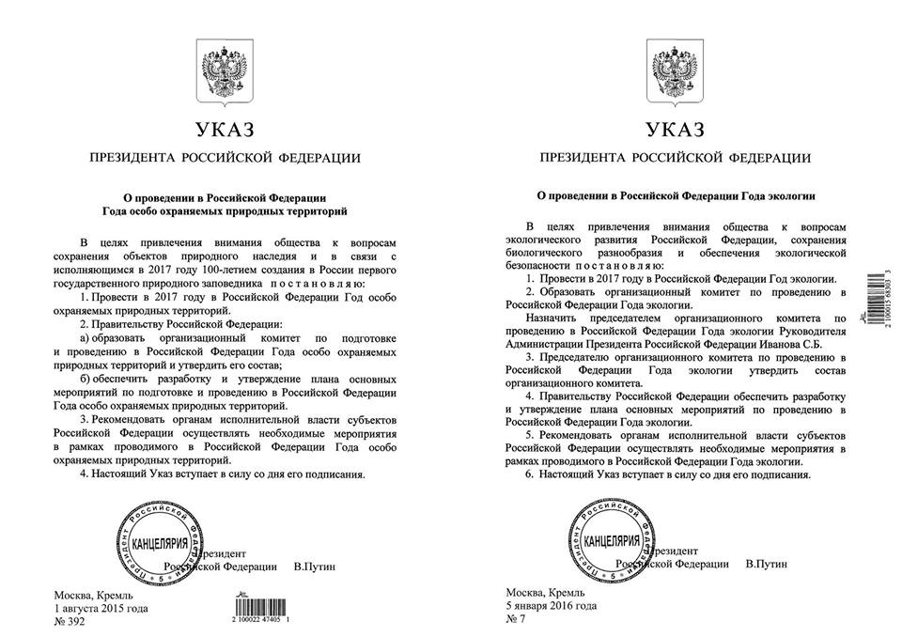


Slide 31
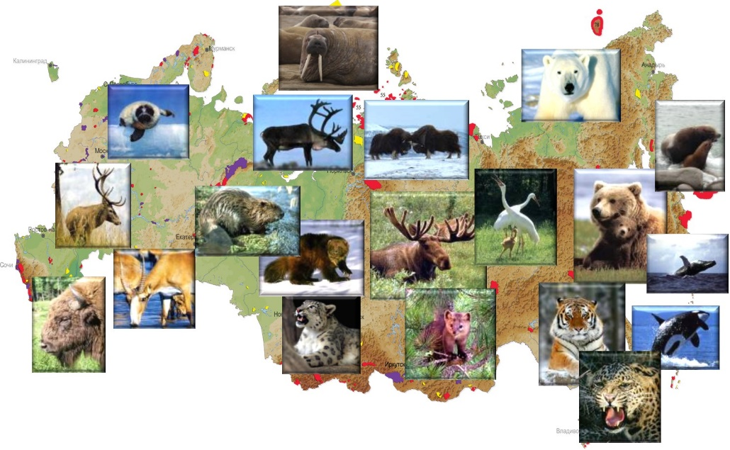


Slide 32




главная задача 2017 года
УЛУЧШЕНИЕ ЭКОЛОГИЧЕСКОЙ ОБСТАНОВКИ В СТРАНЕ И ОРИЕНТАЦИЯ ВСЕХ НАПРАВЛЕНИЙ ДЕЯТЕЛЬНОСТИ ЧЕЛОВЕКА НА ДЕЯТЕЛЬНОСТЬ ЭКОСООБРАЗНУЮ

Slide 33
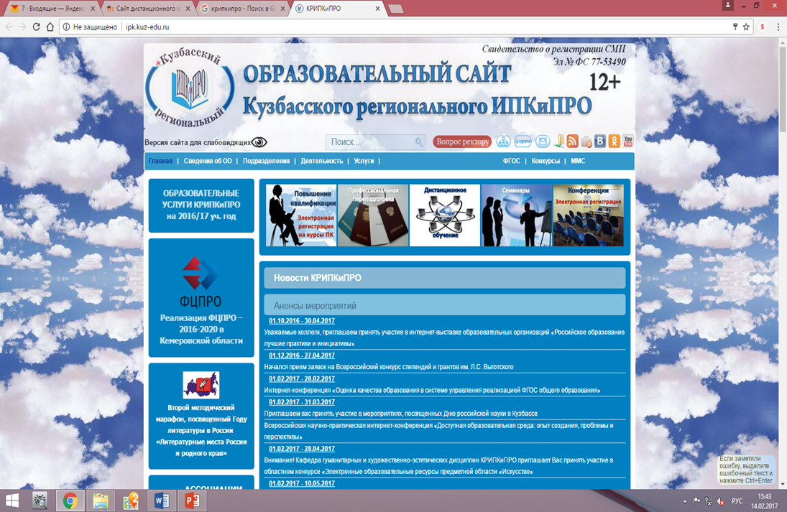
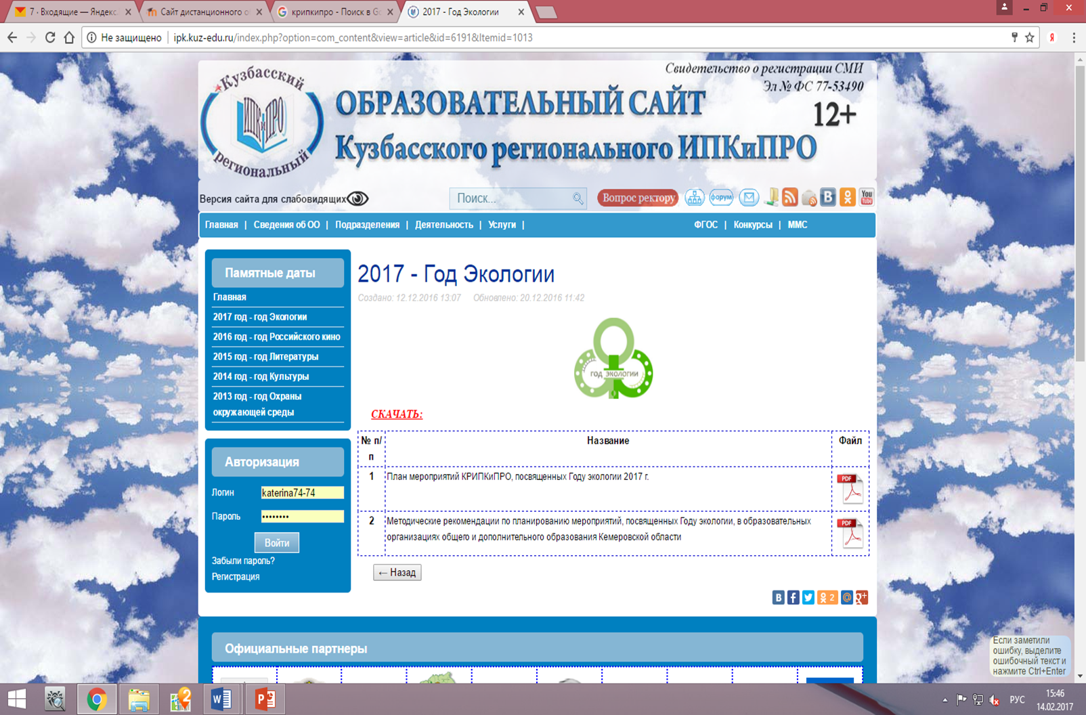
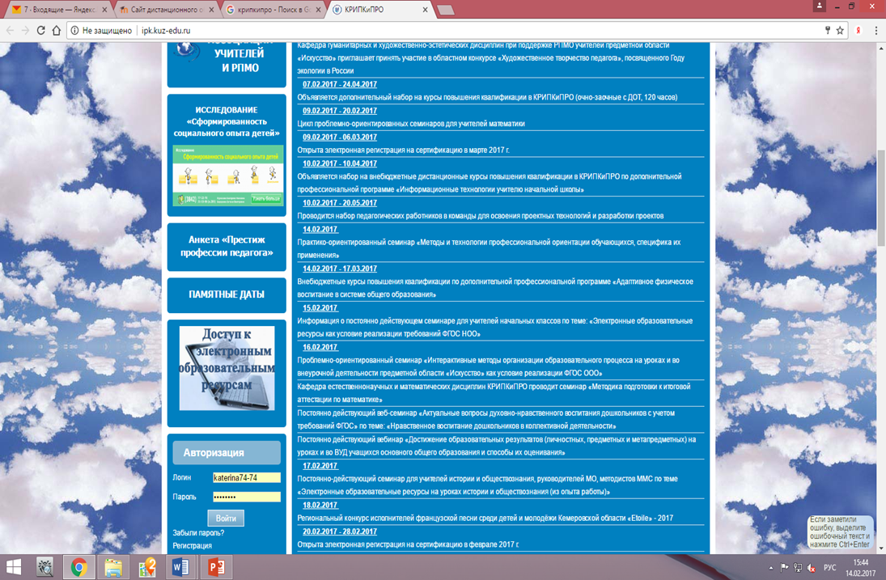

Slide 34
Формирование экологического сознания осуществляется на уровне начального общего образования посредством игровой и познавательной деятельности, основного общего образования – в урочной и внеурочной деятельности, связанной с природой.
Во внеурочное время работают детские объединения по интересам: кружки, лаборатории, творческие объединения.

Slide 35





Внеурочная деятельность

Slide 36
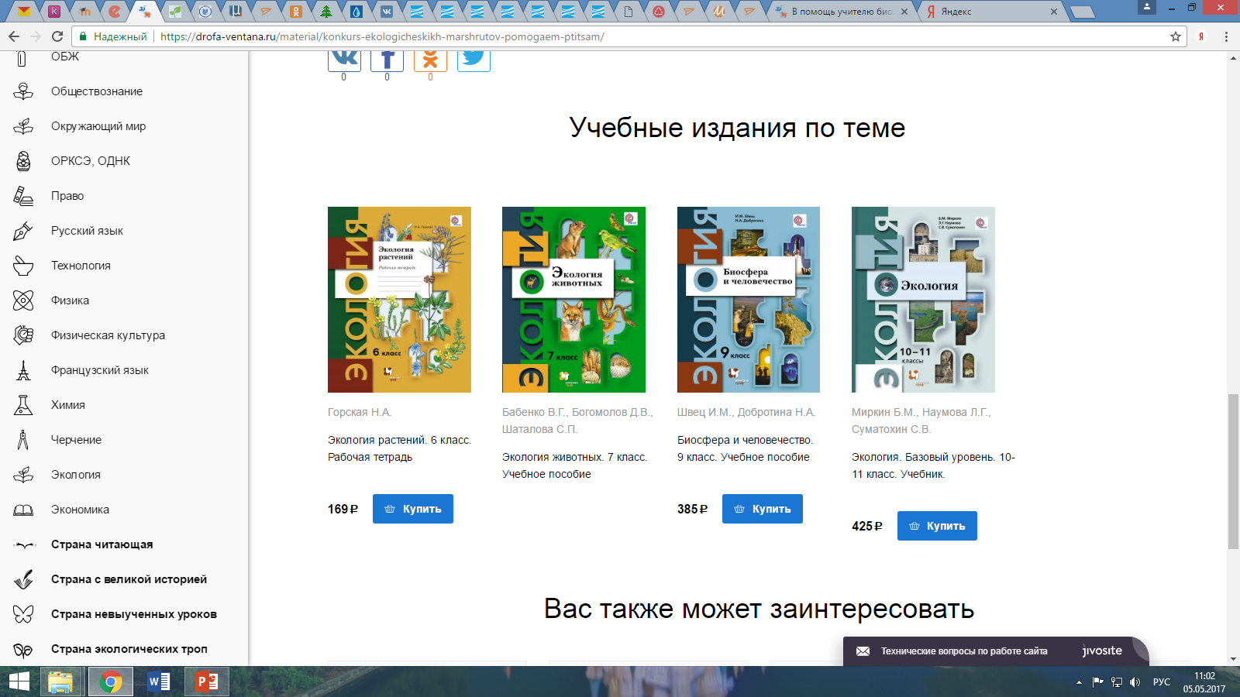
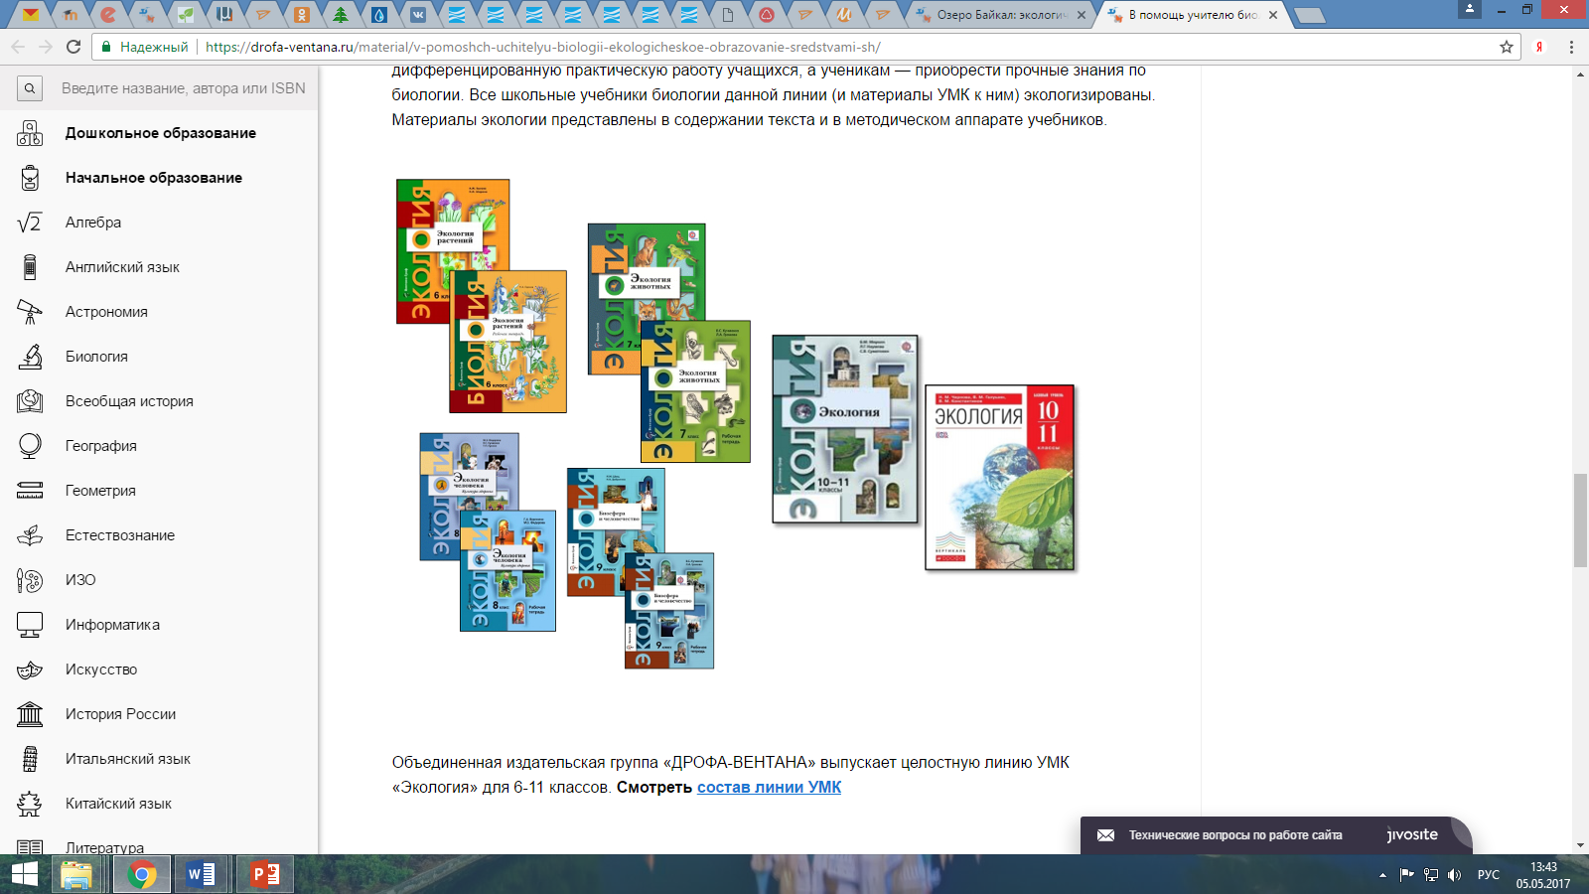
https://drofa-ventana.ru/

Slide 37
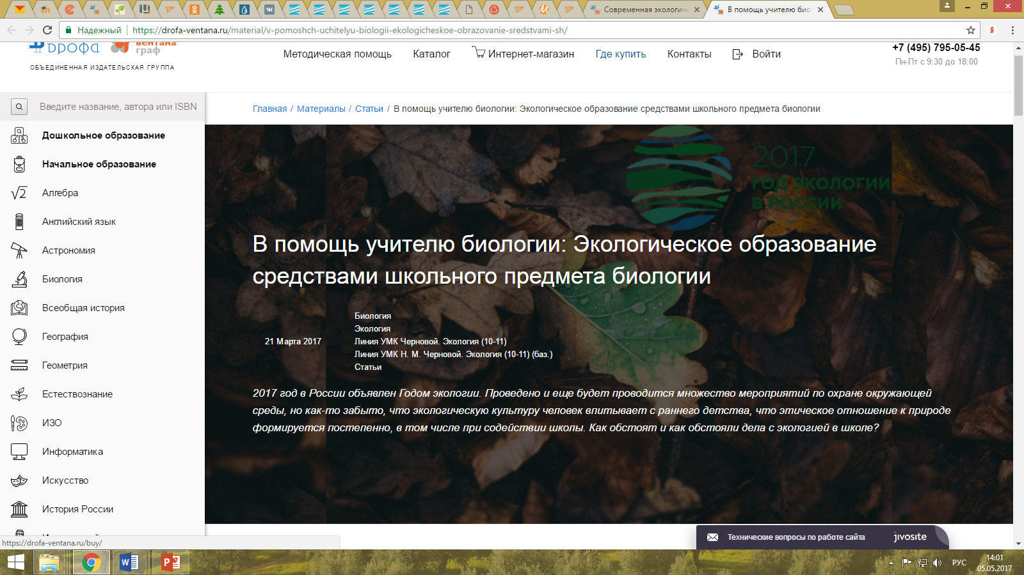
Методические материалы

Slide 38
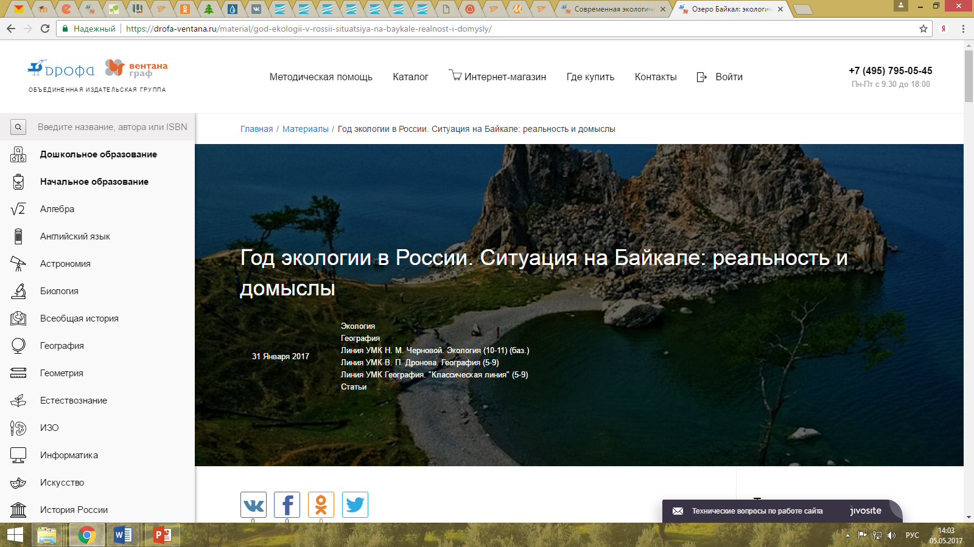

Slide 39
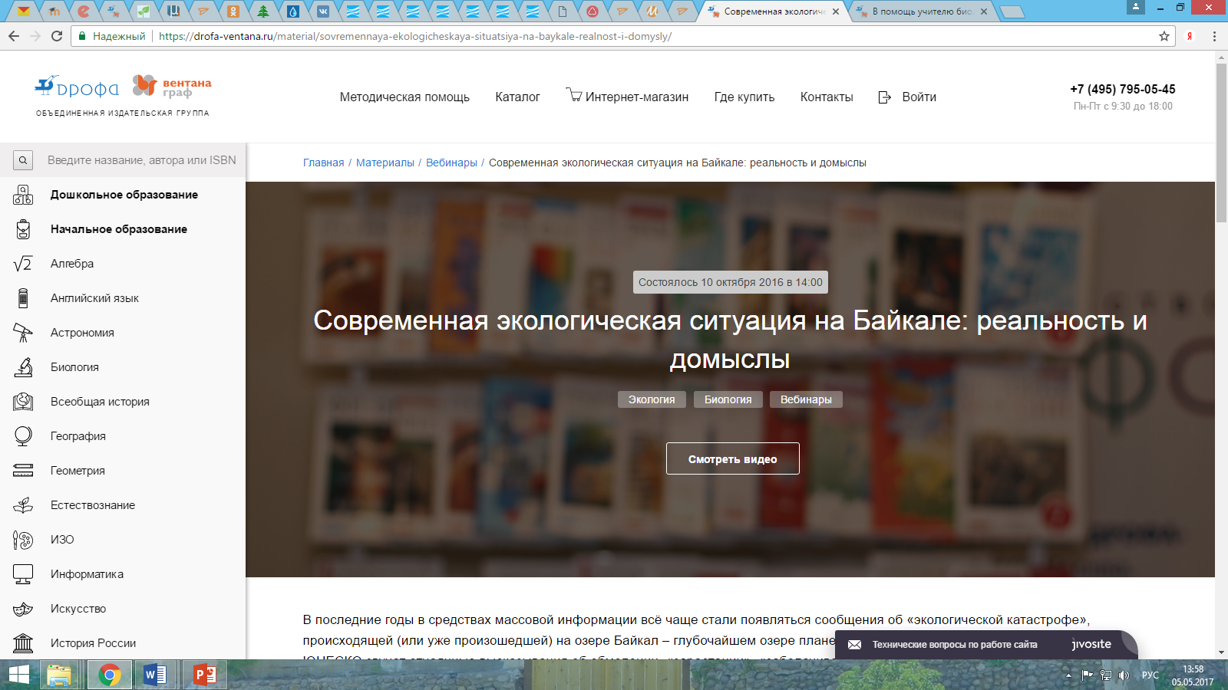
Вебинары https://drofa-ventana.ru/material/sovremennaya-ekologicheskaya-situatsiya-na-baykale-realnost-i-domysly/

Slide 40
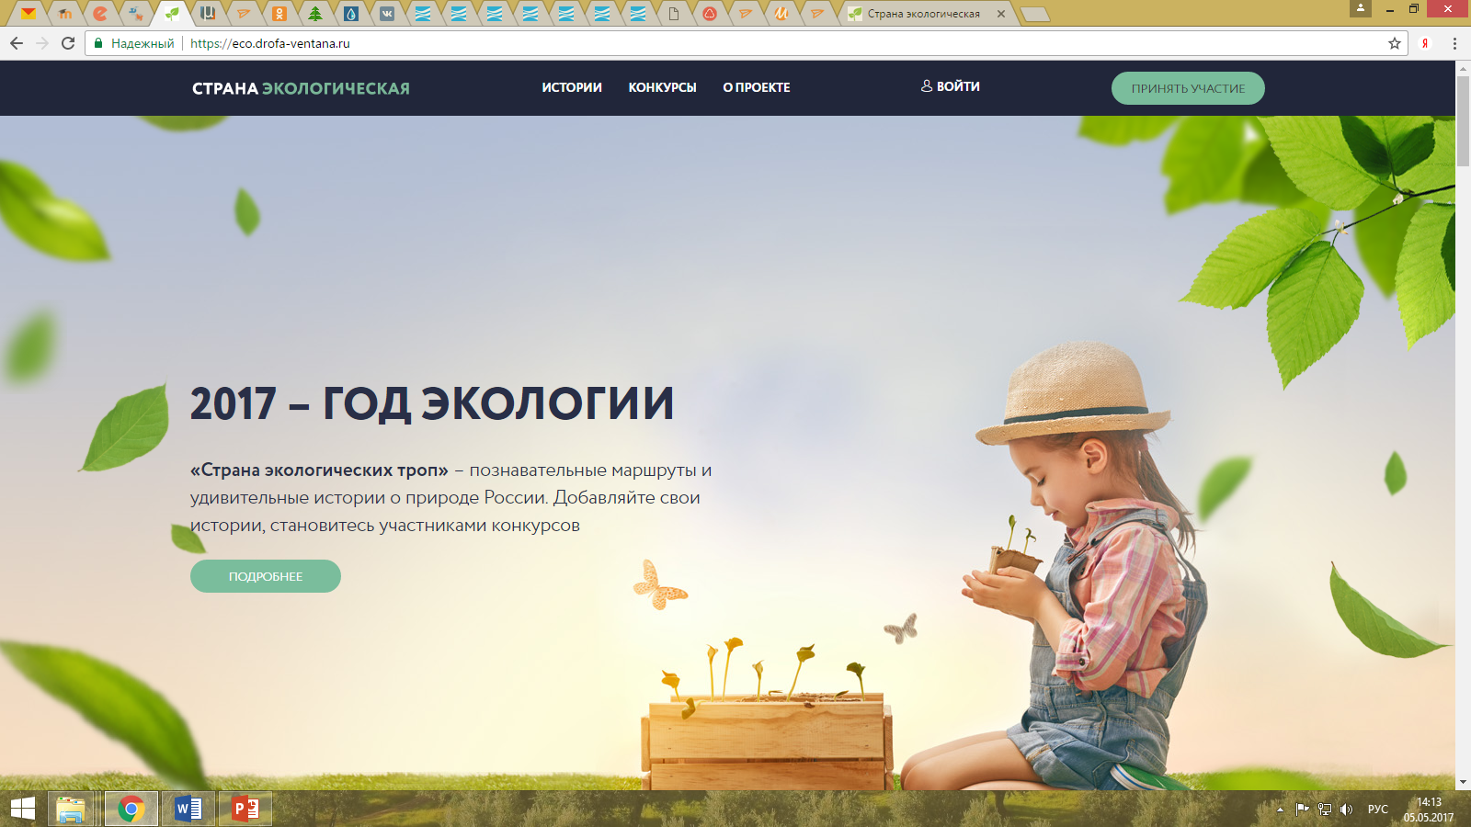
конкурсы
https://eco.drofa-ventana.ru/

Slide 41
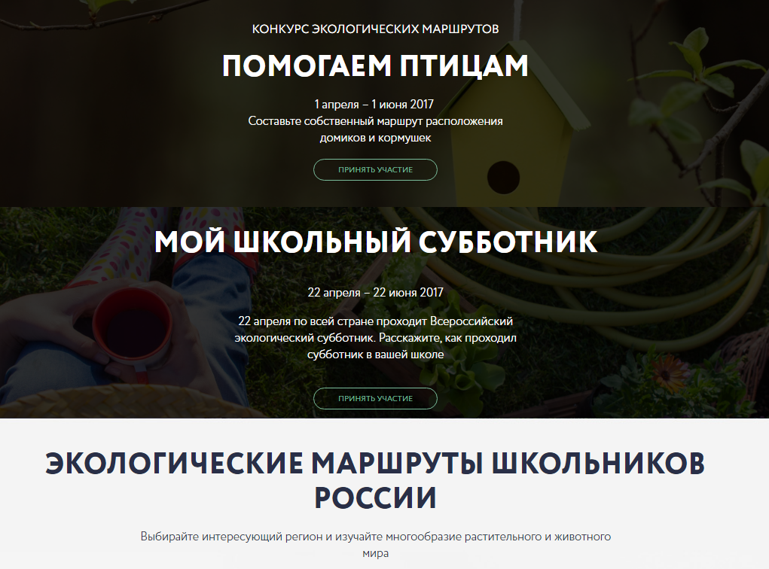
конкурсы

Slide 42
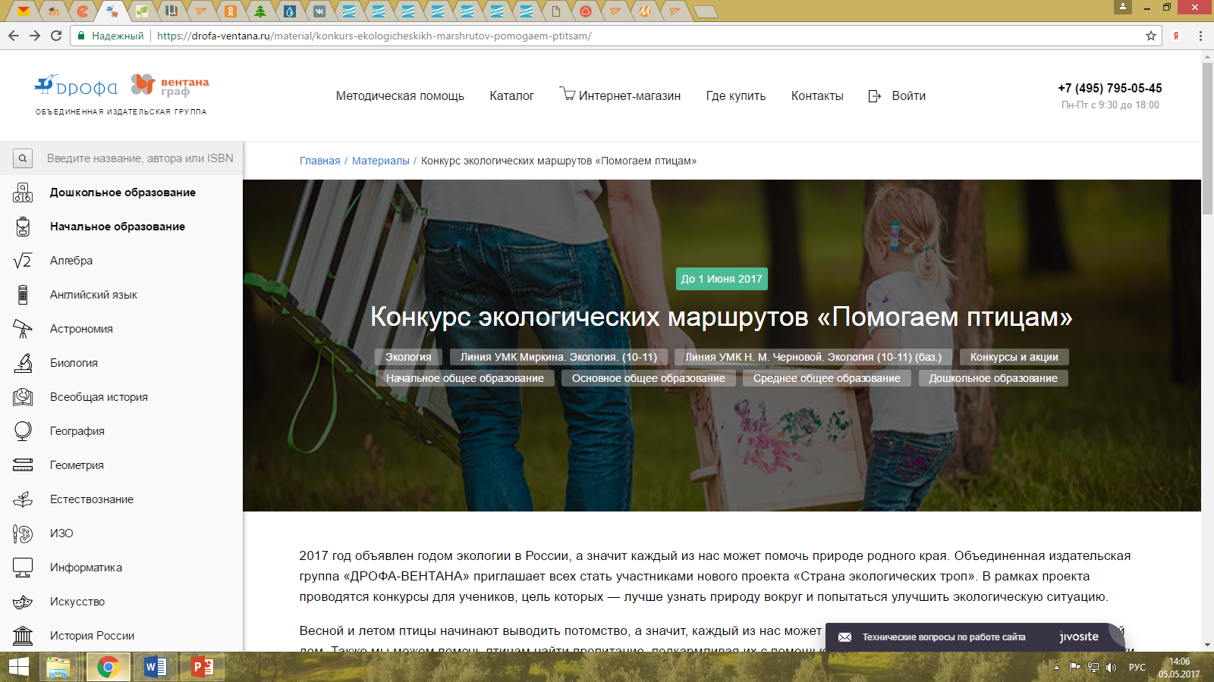
конкурсы

Slide 43
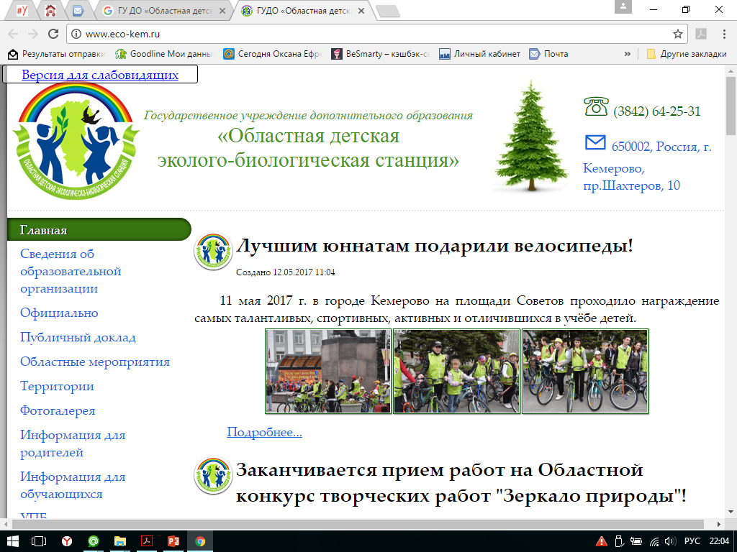
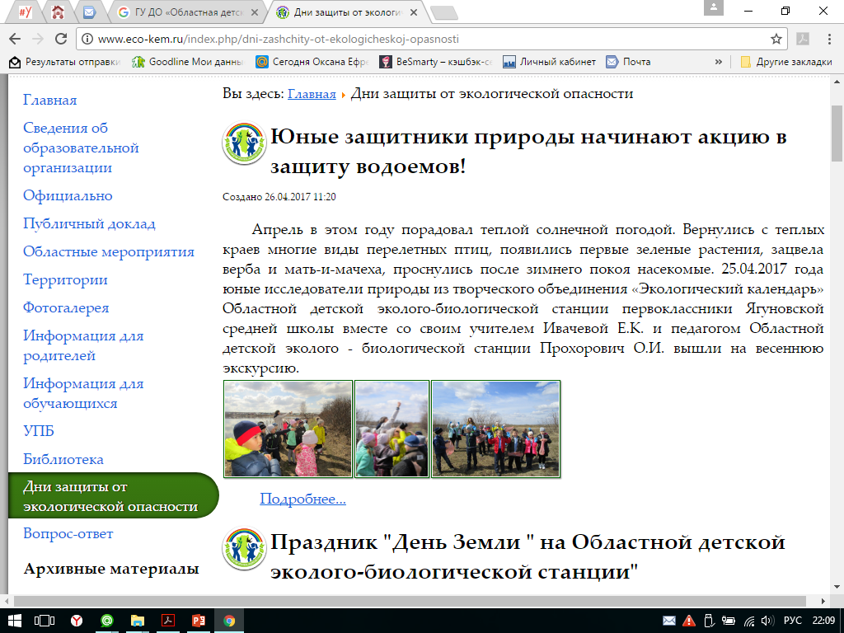
«Областная детская эколого-биологическая станция»
http://www.eco-kem.ru/index.php/dni-zashchity-ot-ekologicheskoj-opasnosti

Slide 44
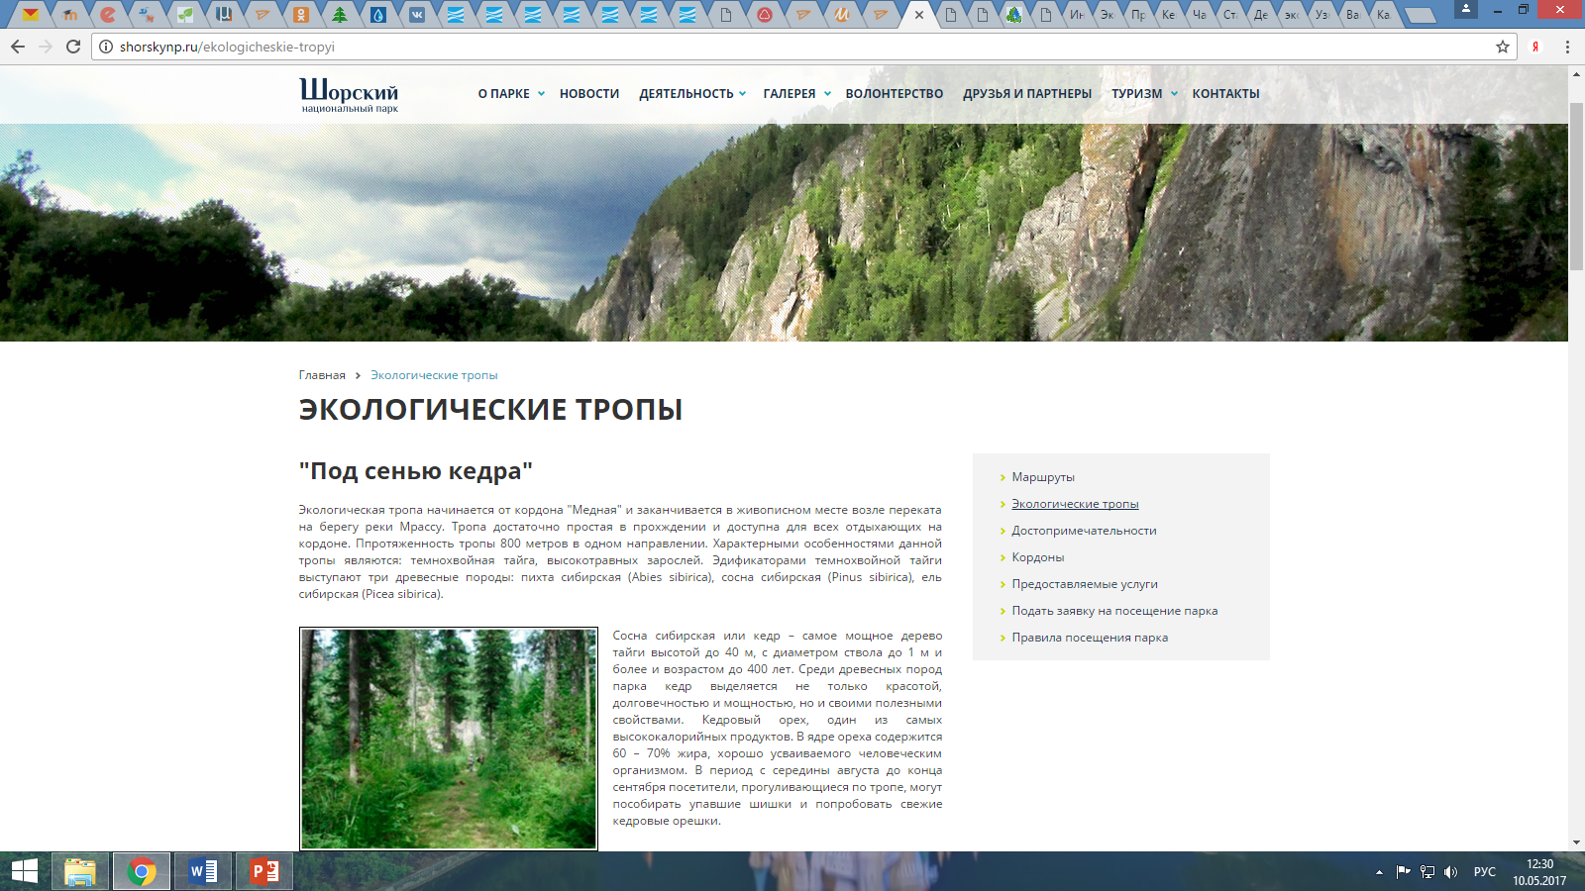
Экологические тропы
http://shorskynp.ru/ekologicheskie-tropyi

Slide 45
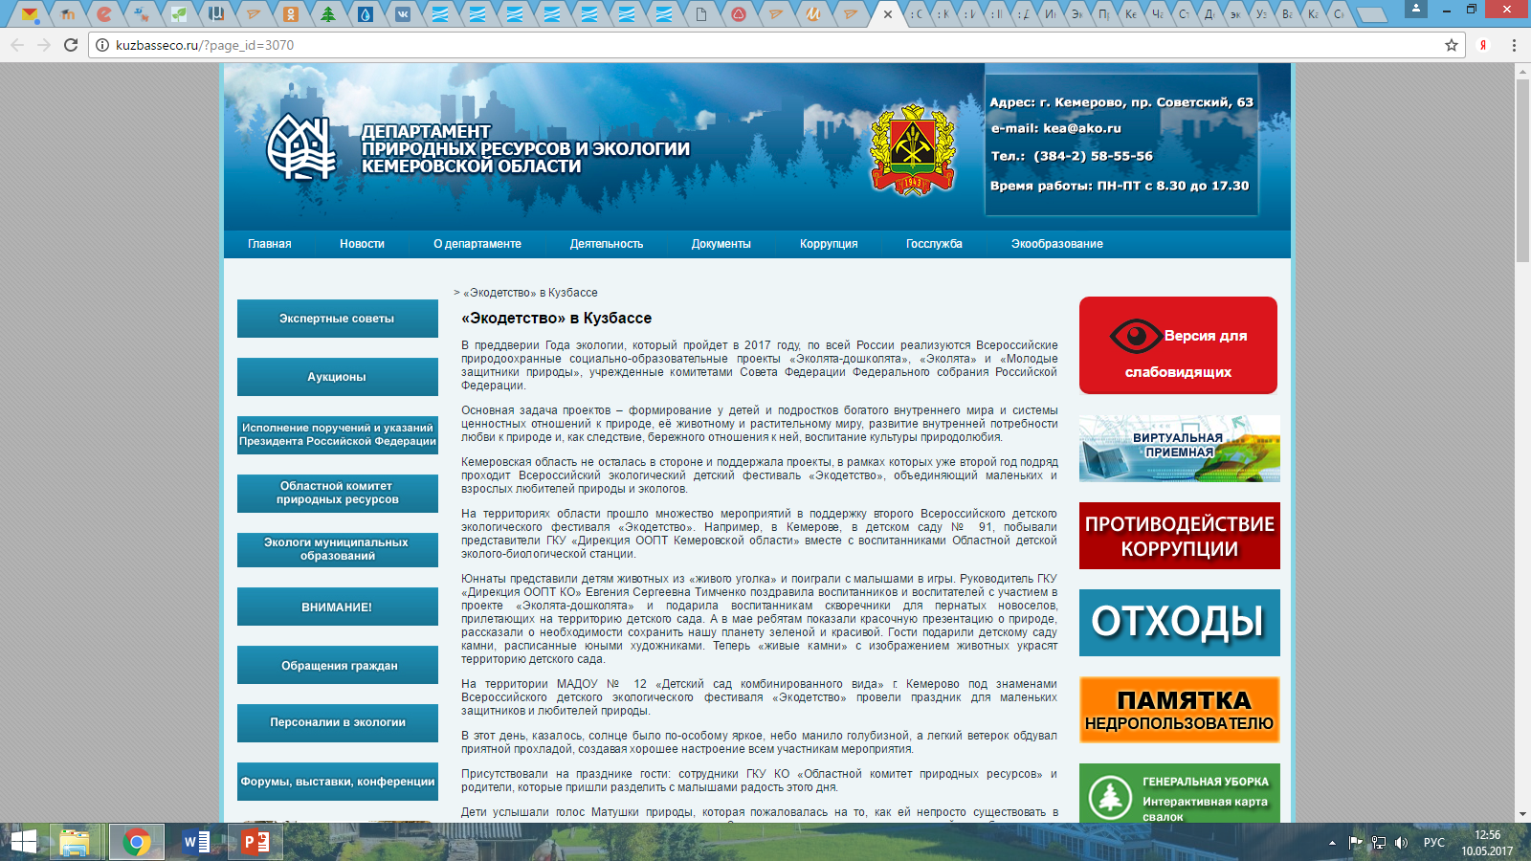
Всероссийский экологический детский фестиваль «Экодетство»
Учрежден комитетом Совета Федерации Федерального собрания Российской Федерации.
Основная задача проектов – формирование у детей и подростков богатого внутреннего мира и системы ценностных отношений к природе, её животному и растительному миру, развитие внутренней потребности любви к природе и, как следствие, бережного отношения к ней, воспитание культуры природолюбия.
http://kuzbasseco.ru/?page_id=3070

Slide 46
Областная акция «Сохраним первоцветы»
Цель – формирование у населения экологической позиции, направленной на сохранение, защиту и восстановление численности раннецветущих растений Кузбасса, находящихся под угрозой исчезновения.
Задачи – пропагандировать среди населения бережное отношение к первоцветам Кемеровской области, вовлекать население в практическую природоохранную деятельность, а так же принять участие в создании информационной базы первоцветов Кемеровской области
ПОДРОБНЕЕ http://kuzbasseco.ru/?page_id=12558

Slide 47
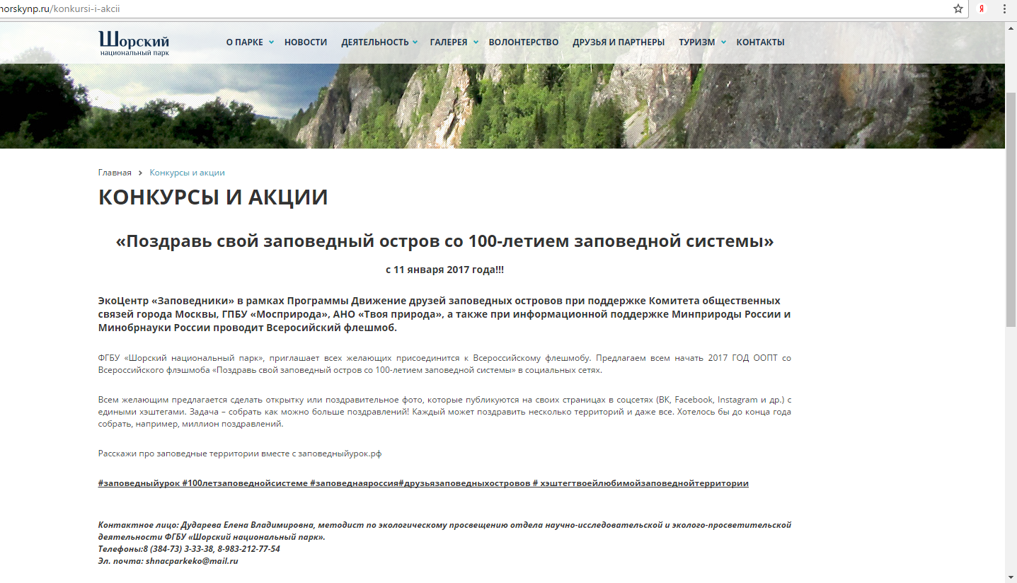
КОНКУРСЫ И АКЦИИ
http://www.shorskynp.ru/konkursi-i-akcii

Slide 48
Конкурс «ЭКОЛОГИЯ ВОДЫ»
Международный конкурс научно-исследовательских проектов молодых ученых и студентов, вошедший в план мероприятий XIV Международного научно-практического симпозиума и выставки «Чистая вода России-2017», который состоится 18-20 апреля 2017 года в городе Екатеринбурге.
Основной целью конкурса является привлечение внимания научной молодежи к проблемам экологической безопасности как важнейшему компоненту национальной безопасности, благополучия населения и развития всех отраслей экономики страны, выработке активной позиции талантливой молодежи к решению актуальных научных и технологических проблем, способствующих сохранению и восстановлению окружающей среды http://kuzbasseco.ru/?page_id=11596
Положение http://www.wrm.ru/cwr2017/show.php?id=555

Slide 49
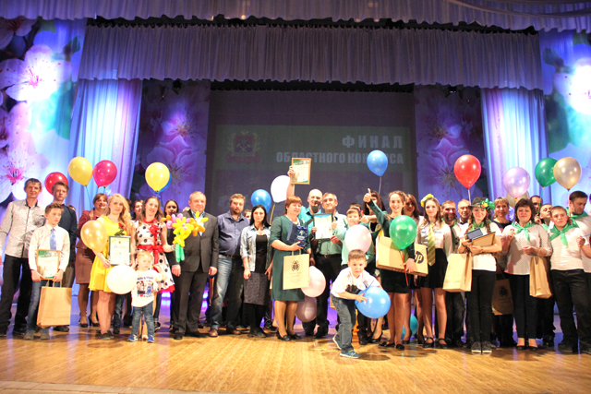
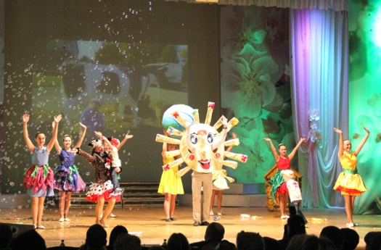
областной конкурс «Семья. Экология. Культура»
Учредитель конкурса - департамент природных ресурсов и экологии Кемеровской области
организатор – ГКУ КО «Областной комитет природных ресурсов»
2016-2017 г. - 200 семей
1-е место-проект семьи Мищенко,
возродивших умирающее озеро
Калтайское в микрорайоне 8 Марта
г. Белово (очистила озеро, облагородила
береговую территорию, создав зону отдыха)
http://kuzbasseco.ru/?page_id=11241

Slide 50
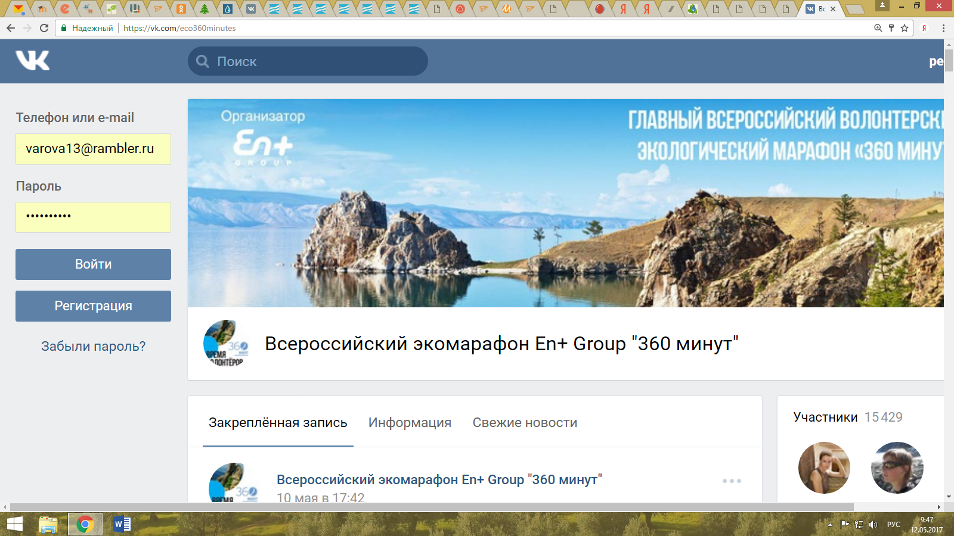

КОНКУРСЫ И АКЦИИ
https://vk.com/eco360minutes

Slide 51
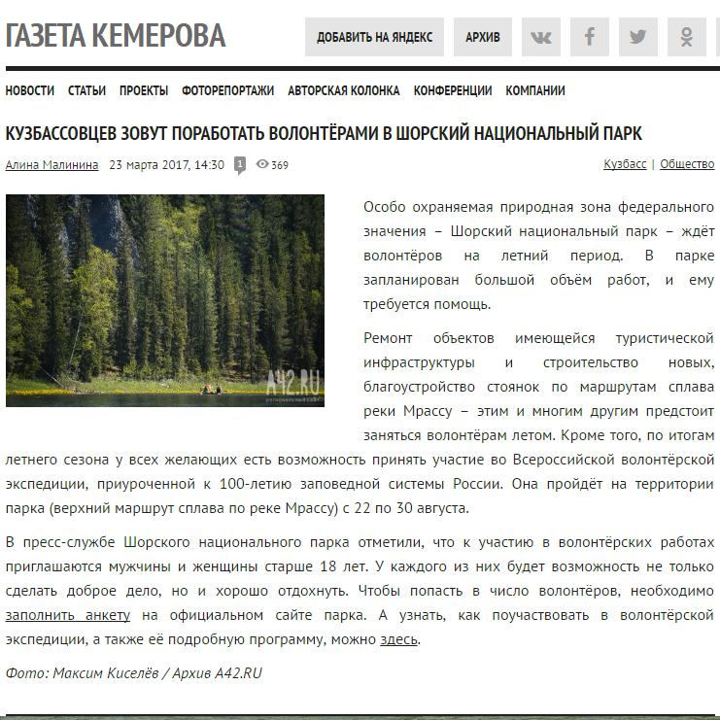
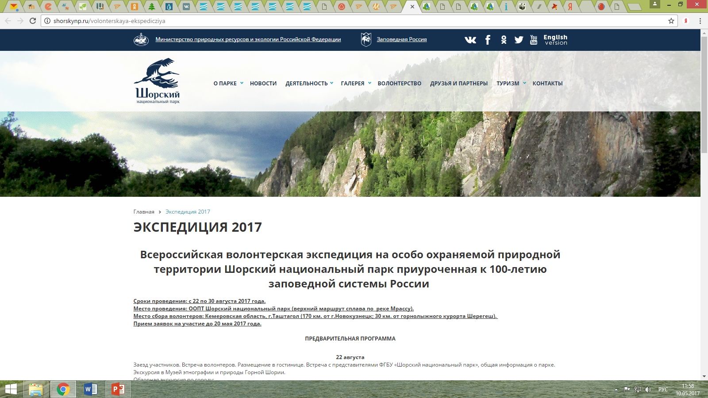
Волонтерский отряд 2017
(шорский национальный парк)
23 марта 2017
http://gazeta.a42.ru/lenta/news/kuzbassovcev-zovut-porabotat-volontyorami-v-shorskij-naciona
http://shorskynp.ru/volonterskaya-ekspedicziya

Slide 52
Дни защиты от экологической опасности
20 марта 2017 года под девизом
«НЕ БУДЬ БЕЗРАЗЛИЧНЫМ!
ДУМАЙ И ПОСТУПАЙ ЭКОЛОГИЧНО!»
в Кузбассе стартовали общероссийские Дни защиты от экологической опасности.
Хозяйствующим субъектам сделать акцент на использовании инноваций, способствующих снижению негативного воздействия на окружающую среду под девизом «В Год экологии внедряй наилучшие доступные технологии!»
http://ecokem.ru/informacionnoe-pismo-uchastnikam-dnej-zashhity-ot-ekologicheskoj-opasnosti-3/

Slide 53
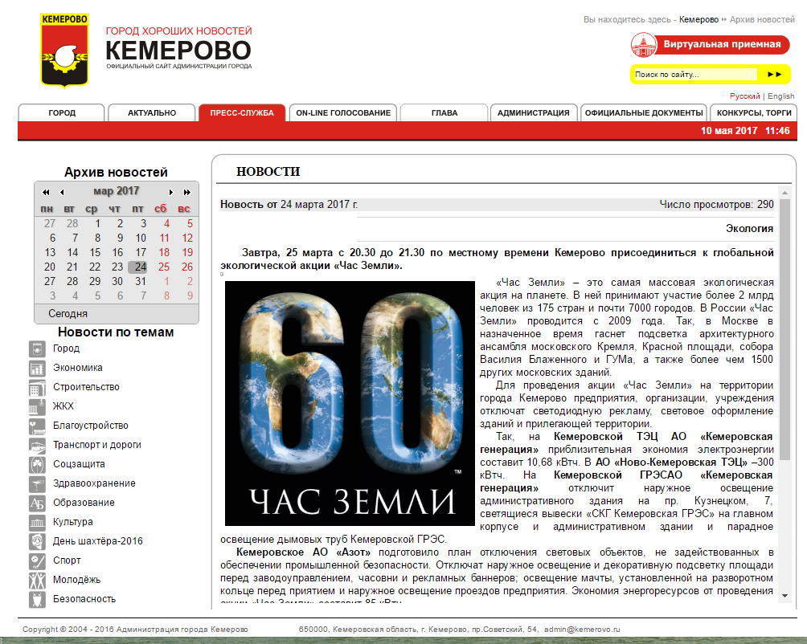
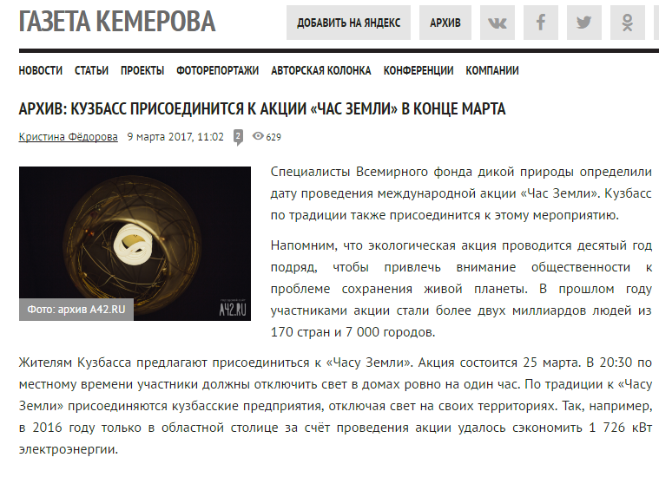
Акция – час земли
http://www.kemerovo.ru/news/34422
http://gazeta.a42.ru/lenta/show/kuzbass-prisoedinitsya-k-aktsii-chas-zemli-v-kontse-marta.html

Slide 54
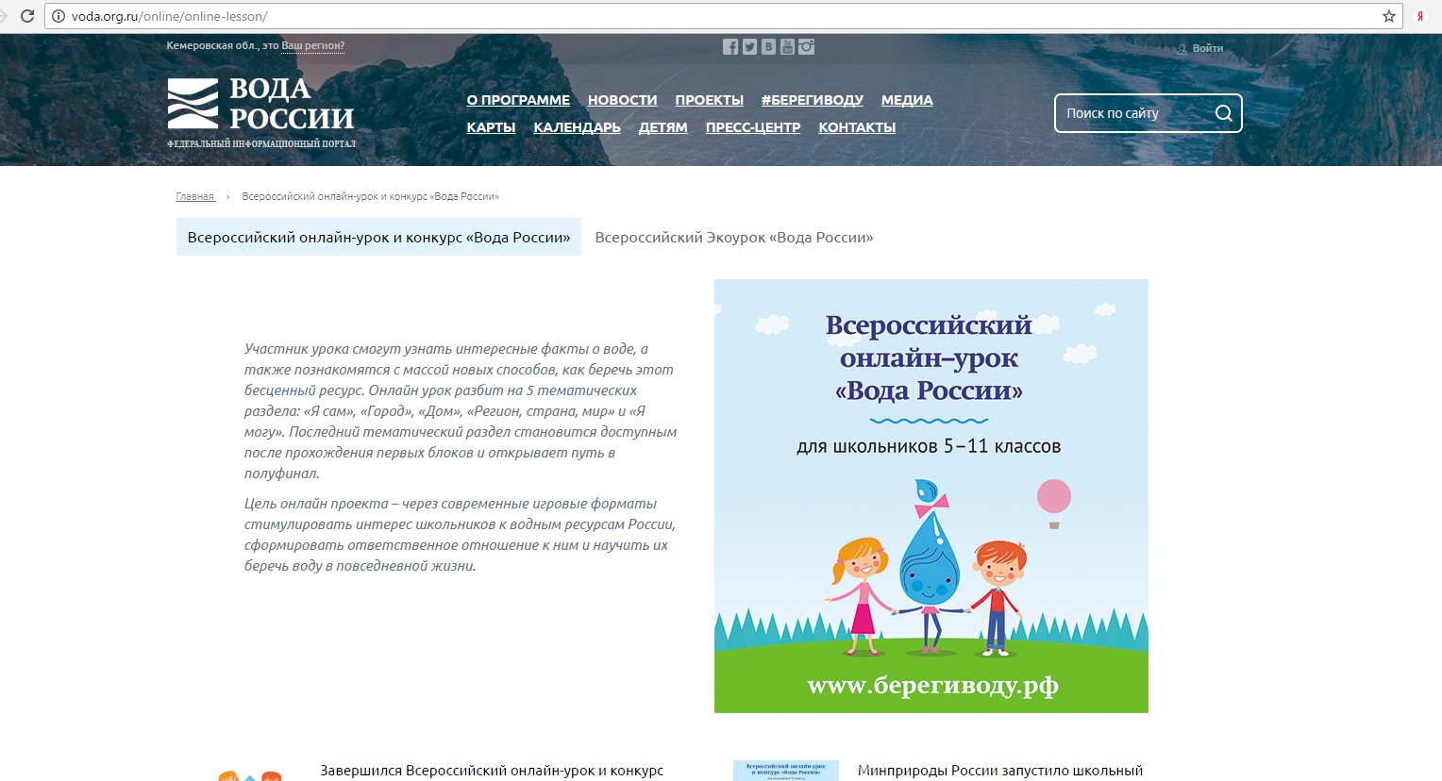
Всероссийский он-лайн урок и КОНКУРС «Вода России»
http://voda.org.ru/online/online-lesson/

Slide 55
Всероссийские ЭКОУРОКИ
Чтобы принять участие в проекте, представителю школы, учителю необходимо зарегистрироваться НА САЙТЕ ХРАНИТЕЛИВОДЫ.РФ.
После чего учителю станут доступны все материалы для проведения экоурока: интерактивная презентация, настольная игра «Секреты переработки», экоплакат и детальный методический гид и видеогид по проведению урока.
Организаторы разработывают два методических комплекта для разных возрастов: для учеников 2-4 классов и для учеников 5-11 классов. Так для учеников младших классов практической частью будет создание полезных вещей из вторсырья, а для средних и старших классов – возможность принять участие в­ общероссийском конкурсе по внедрению раздельного сбора в своей школ (с экопризами для победителей).
Проведя экоуроки и предоставив фотоотчеты и отзывы, учителя получат ДИПЛОМЫ И БЛАГОДАРСТВЕННЫЕ ПИСЬМА В АДРЕС ШКОЛЫ.
Образовательный проект «Хранители воды» осуществляется в рамках федеральной целевой программы «Вода России» при поддержке Минприроды РФ.
Организаторами выступают компания PepsiCo и зелёное движение «ЭКА»

Slide 56
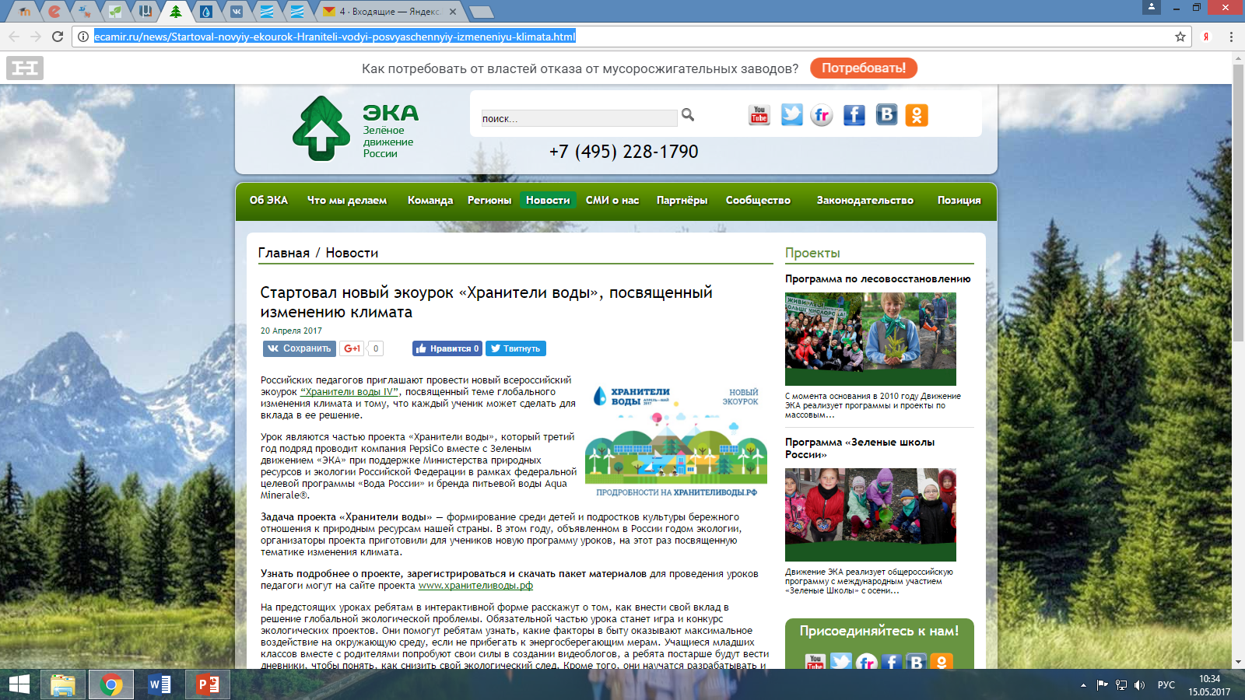
Всероссийские ЭКОУРОКИ
http://ecamir.ru/news/Startoval-novyiy-ekourok-Hraniteli-vodyi-posvyaschennyiy-izmeneniyu-klimata.html

Slide 57
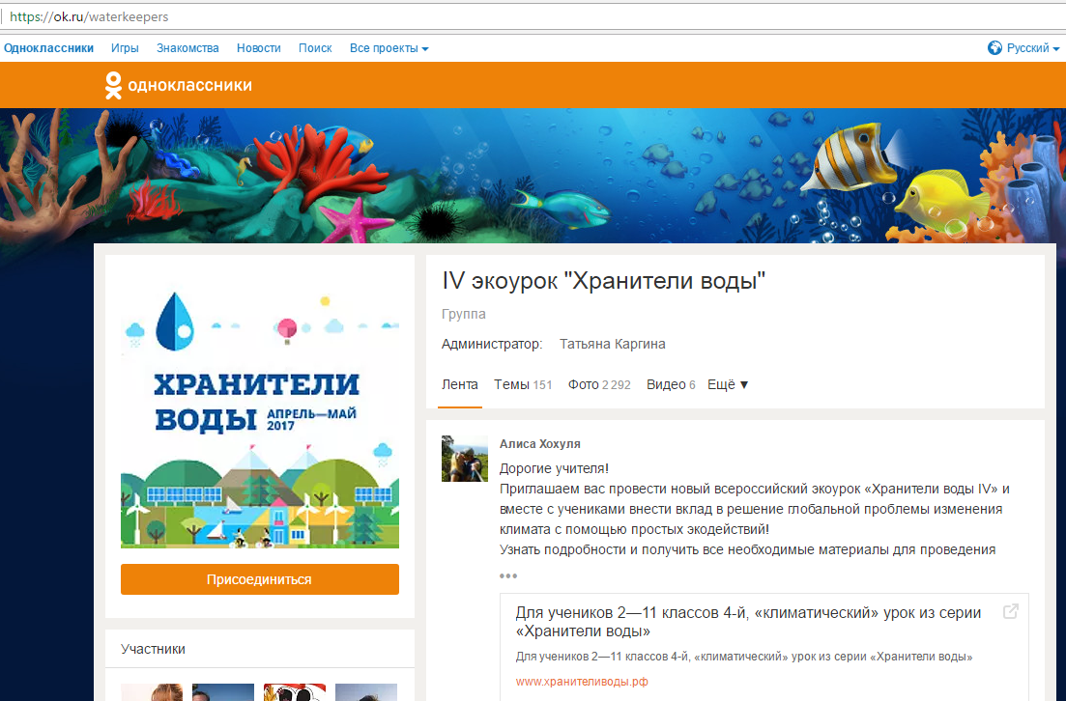
ЭКОУРОКИ
Уроки будут идти до 14 мая 2017 года. Результаты проекта и конкурсов будут объявлены в Международный день климата 15 мая 2017 года.
http://xn--80acieajqpblwo2d0cuf.xn--p1ai/
Экоурок посвящен теме глобального изменения климата и тому, что каждый ученик может сделать для вклада в ее решение

Slide 58
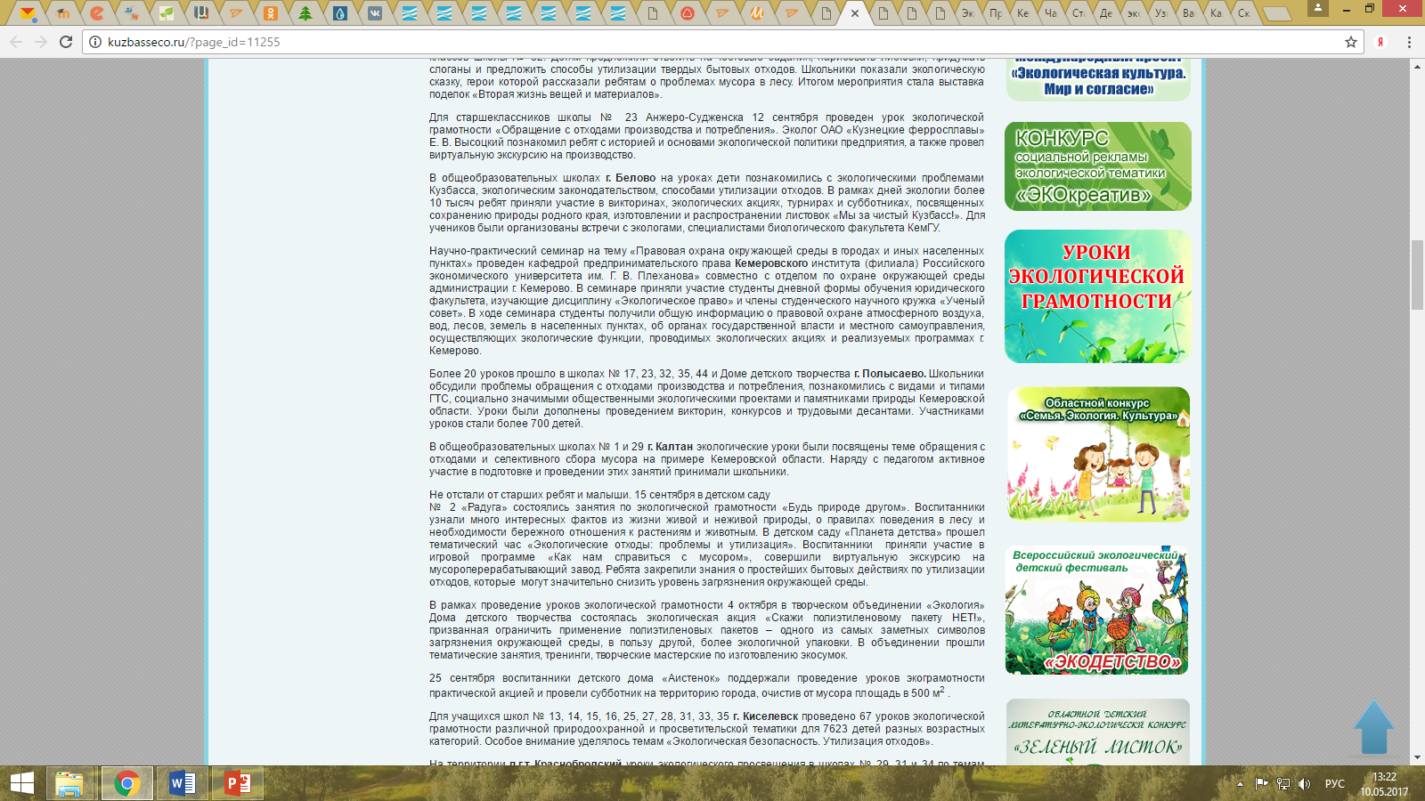
Проводят - сотрудники природоохранных служб, депутаты, педагоги, экологи, представители общественности.
Участнки узнают о том, для чего сортировать мусор и как принять участие в той или иной экологической акции, какую опасность представляют выброшенные в мусорное ведро использованные батарейки и ртутные лампы, что такое заповедная территория и Черная книга флоры Сибири.
Этот областной эколого-просветительский проект для подрастающего поколения в 2016 году был отмечен золотой медалью и дипломом Кузбасской выставочной компании «Экспо-Сибирь» как доказавший свою актуальность и значимость.
Материалы к урокам разрабатывают сотрудники департамента природных ресурсов и экологии Кемеровской области и ГКУ КО «Областной комитет природных ресурсов.
В муниципальных образованиях на уроках обсуждают проблемные ситуации и пути выхода из них каждой конкретной территории.
Формы реализации: уроки, занятия, лекции, семинары, беседы, выставки, субботники, посадки
http://kuzbasseco.ru/?page_id=11255

Slide 59
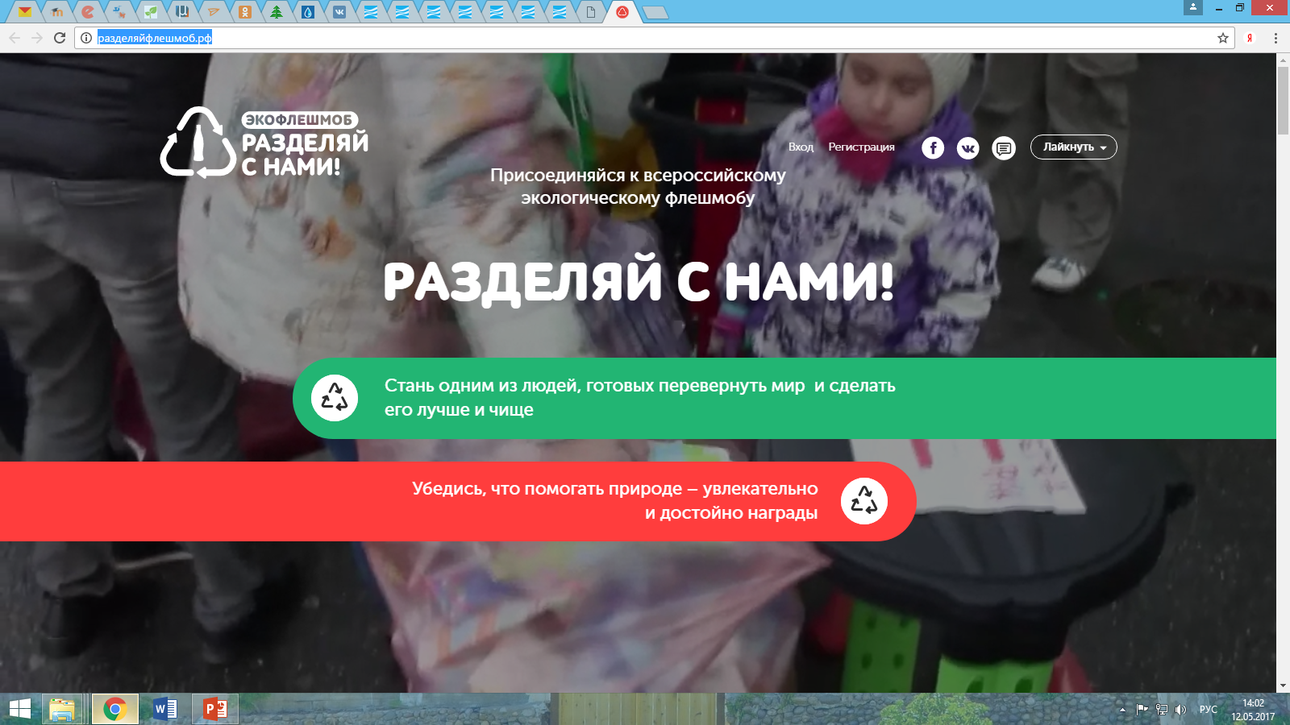
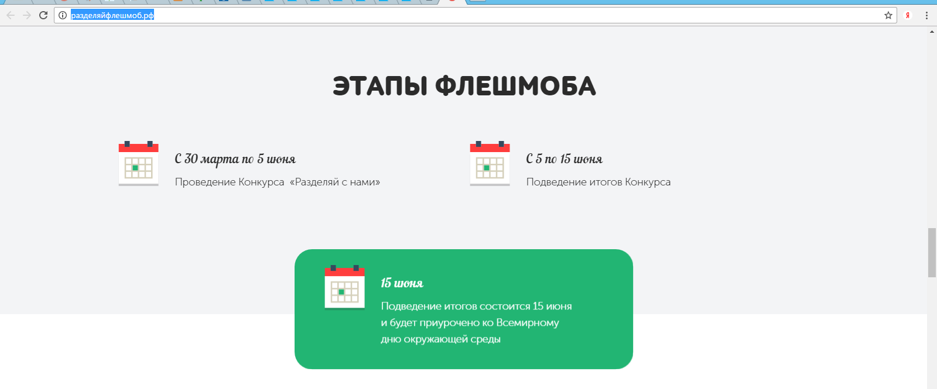
ЭКОФЛЭШМОБ «РАЗДЕЛЯЙ С НАМИ»
http://xn--80acieajqpblwo2d0cuf.xn--p1ai/

Slide 60
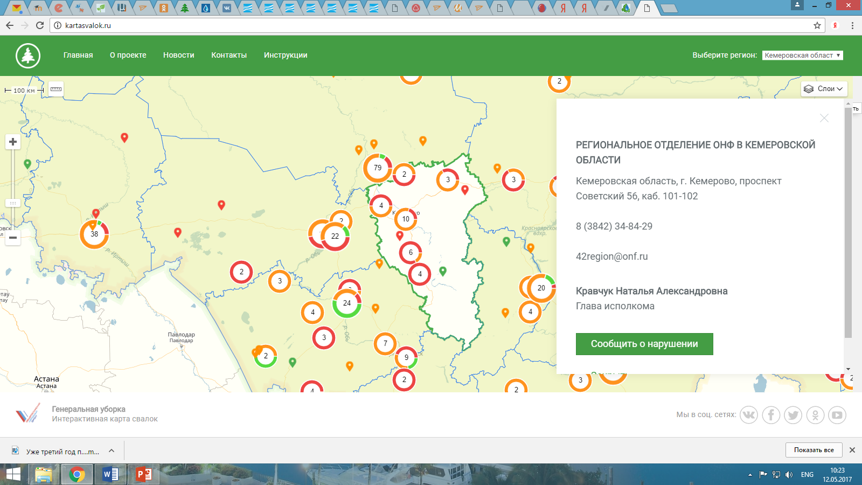
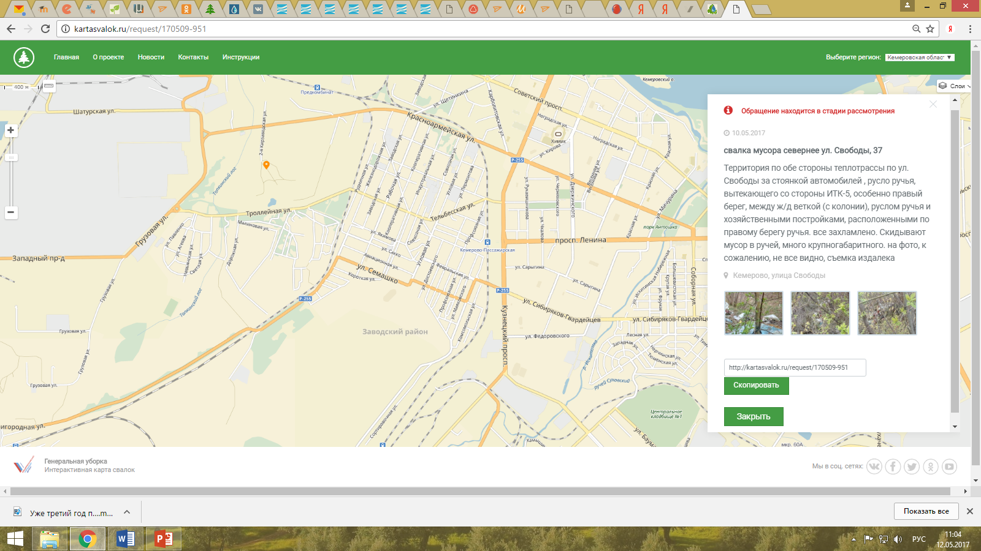
Генеральная уборка. Интерактивная карта свалок
http://kartasvalok.ru/

Slide 61
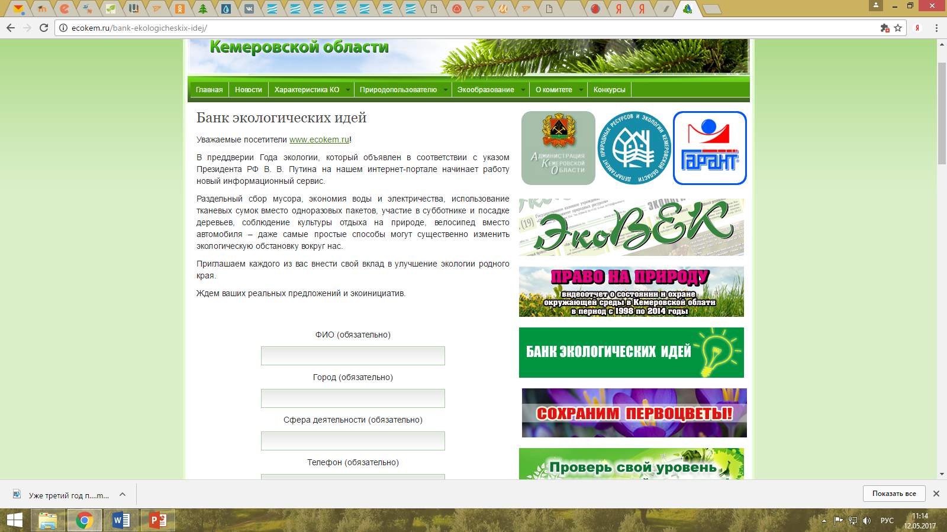
http://ecokem.ru/bank-ekologicheskix-idej/

Slide 62
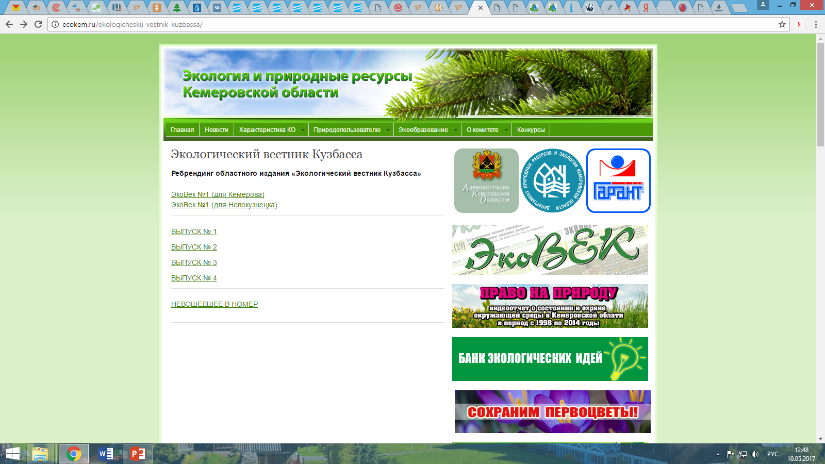
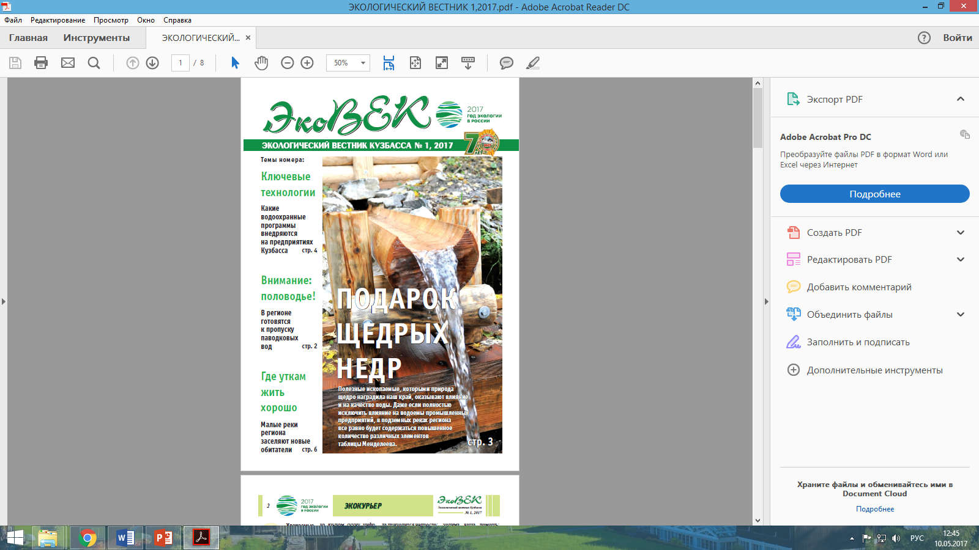
ЭКОЛОГИЧЕСКИЙ ВЕСТНИК КУЗБАССА
http://ecokem.ru/ekologicheskij-vestnik-kuzbassa/

Slide 63
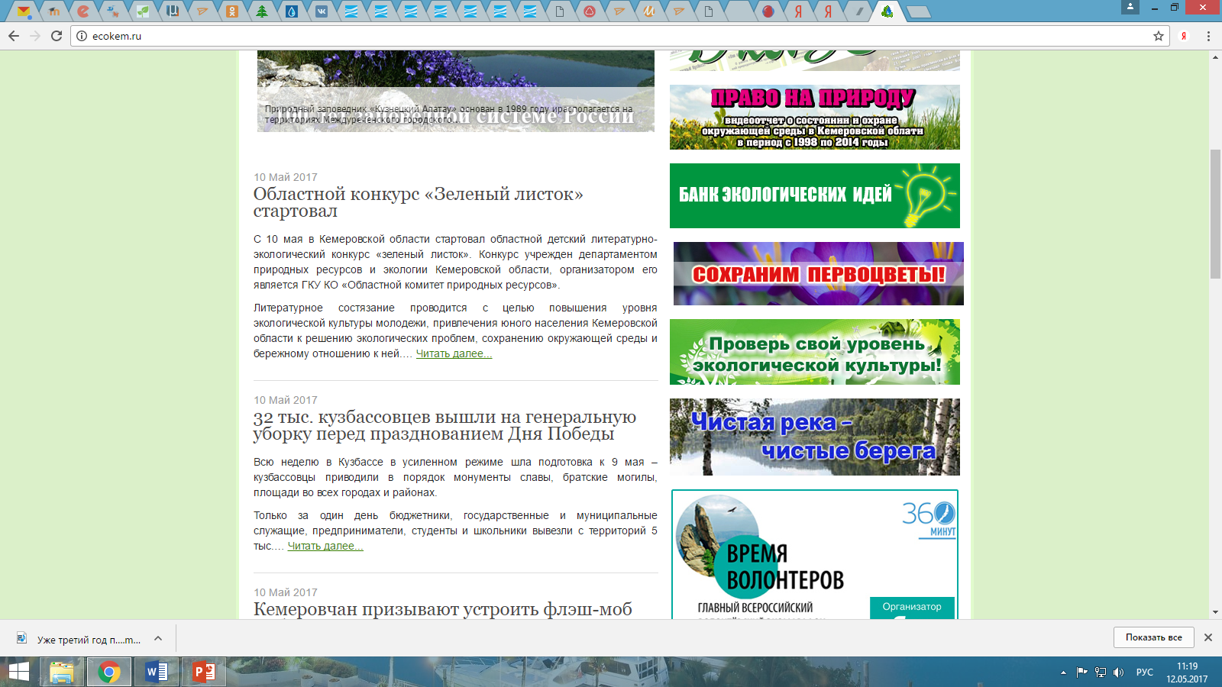
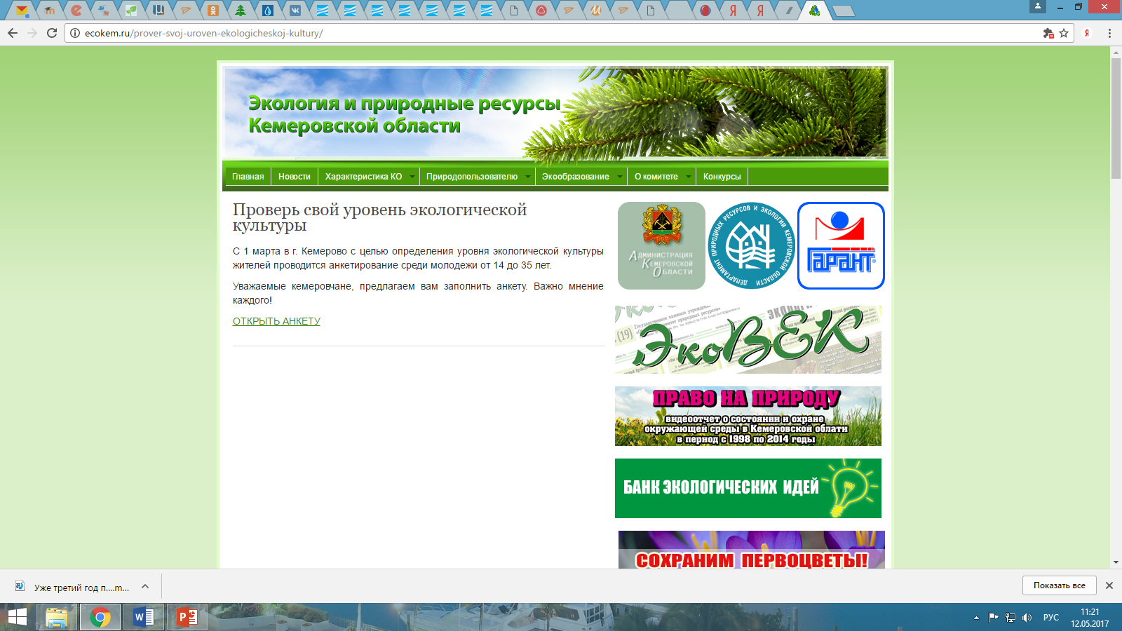
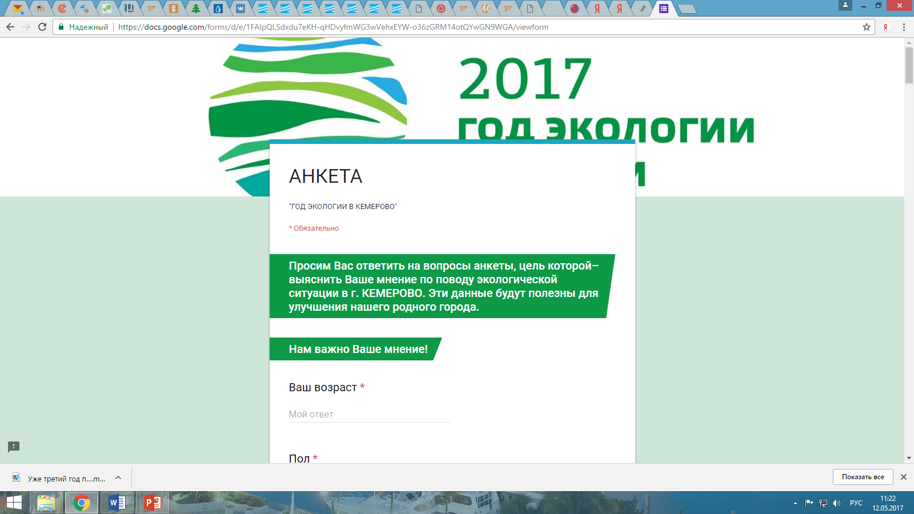
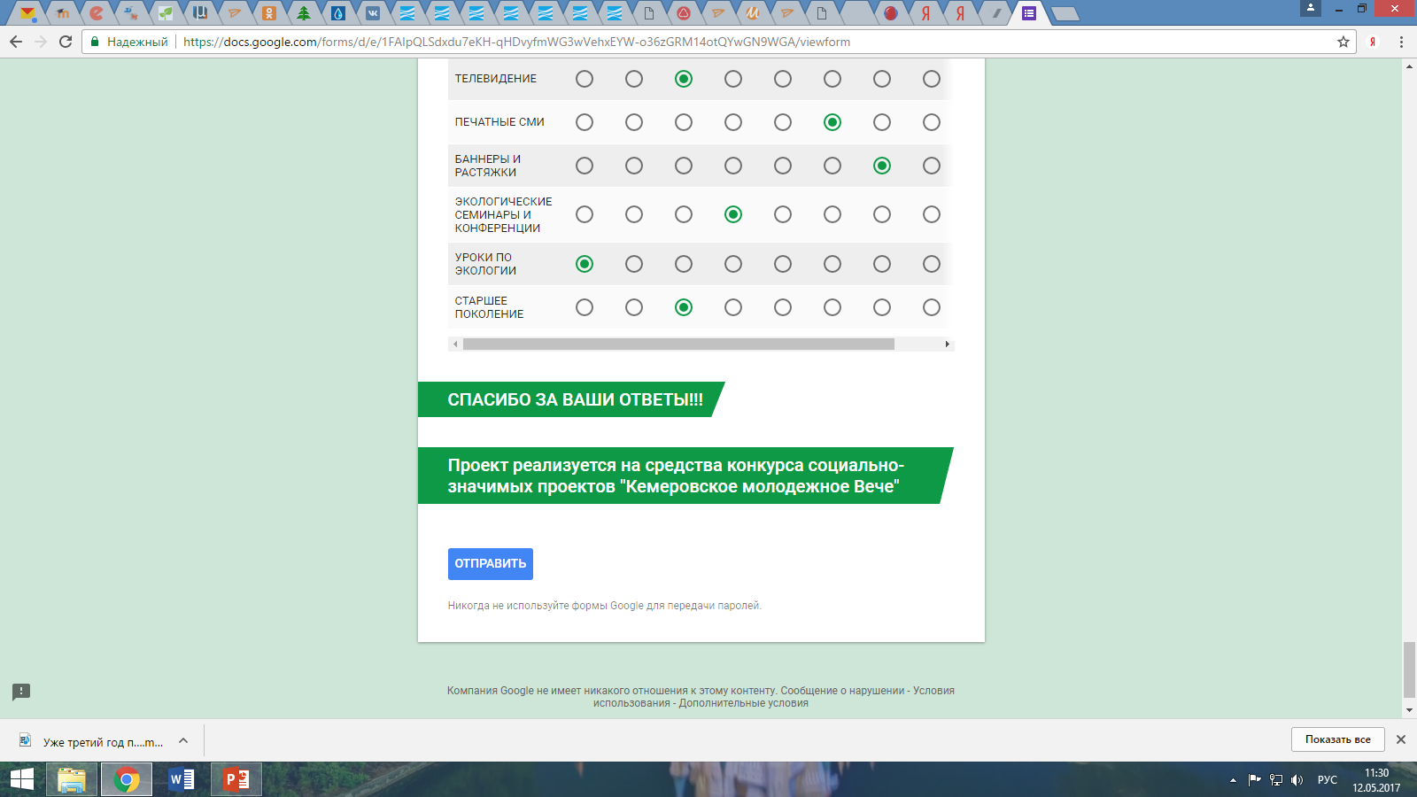
https://docs.google.com/forms/d/e/1FAIpQLSdxdu7eKH-qHDvyfmWG3wVehxEYW-o36zGRM14otQYwGN9WGA/viewform

Slide 64
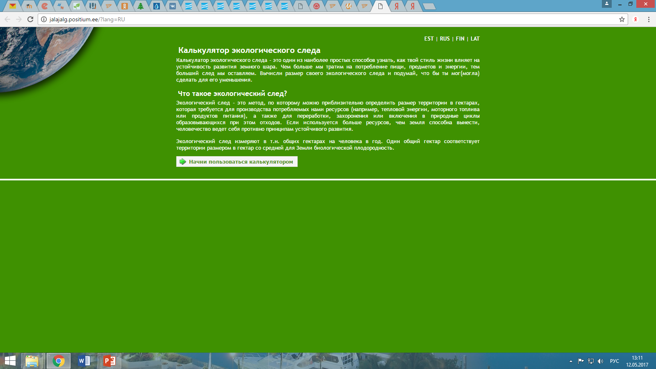
Калькулятор экологического следа
http://jalajalg.positium.ee/?lang=RU
Что такое экологический след?
Экологический след – это метод, по которому можно приблизительно определить размер территории в гектарах, которая требуется для производства потребляемых нами ресурсов (например, тепловой энергии, моторного топлива или продуктов питания), а также для переработки, захоронения или включения в природные циклы образовывающихся при этом отходов. Если используется больше ресурсов, чем земля способна вынести, человечество ведет себя противно принципам устойчивого развития.
Экологический след измеряют в т.н. общих гектарах на человека в год. Один общий гектар соответствует территории размером в гектар со средней для Земли биологической плодородность.

Slide 65
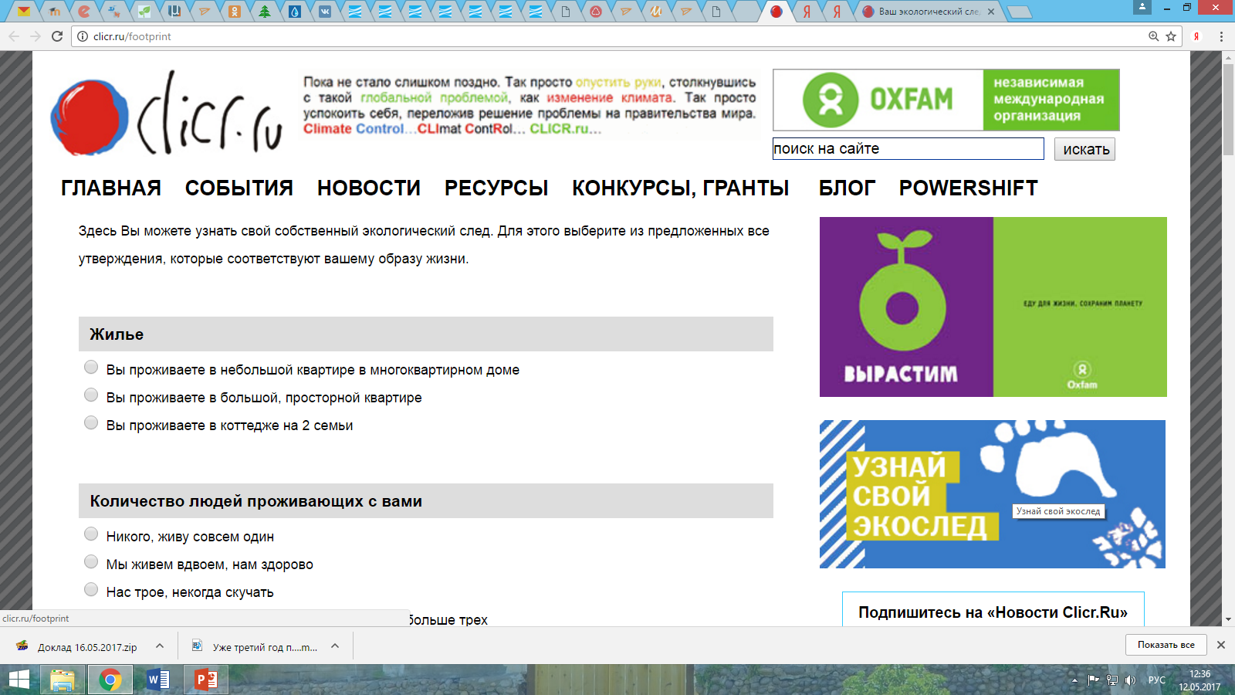
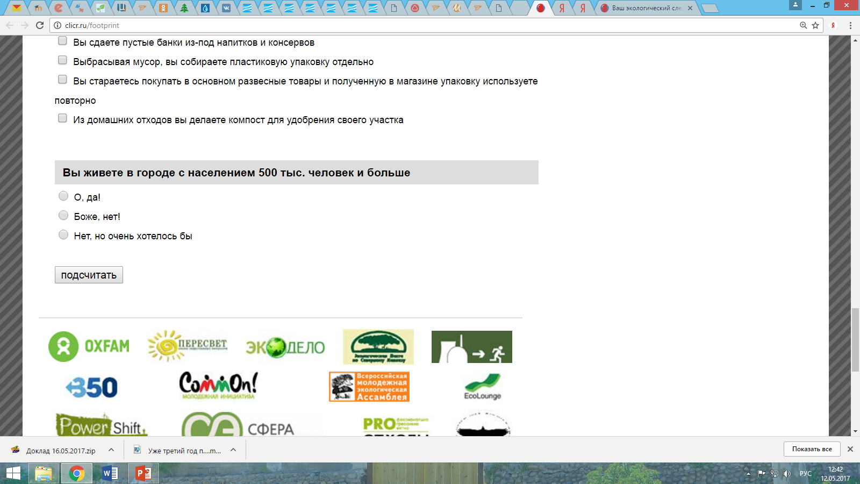
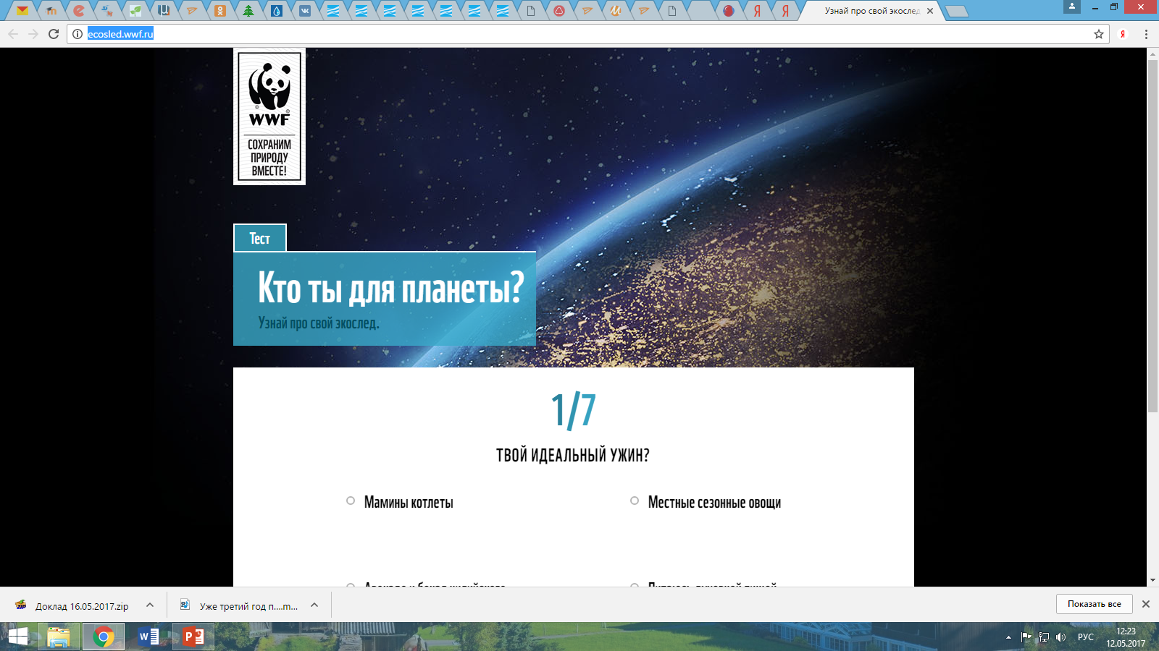
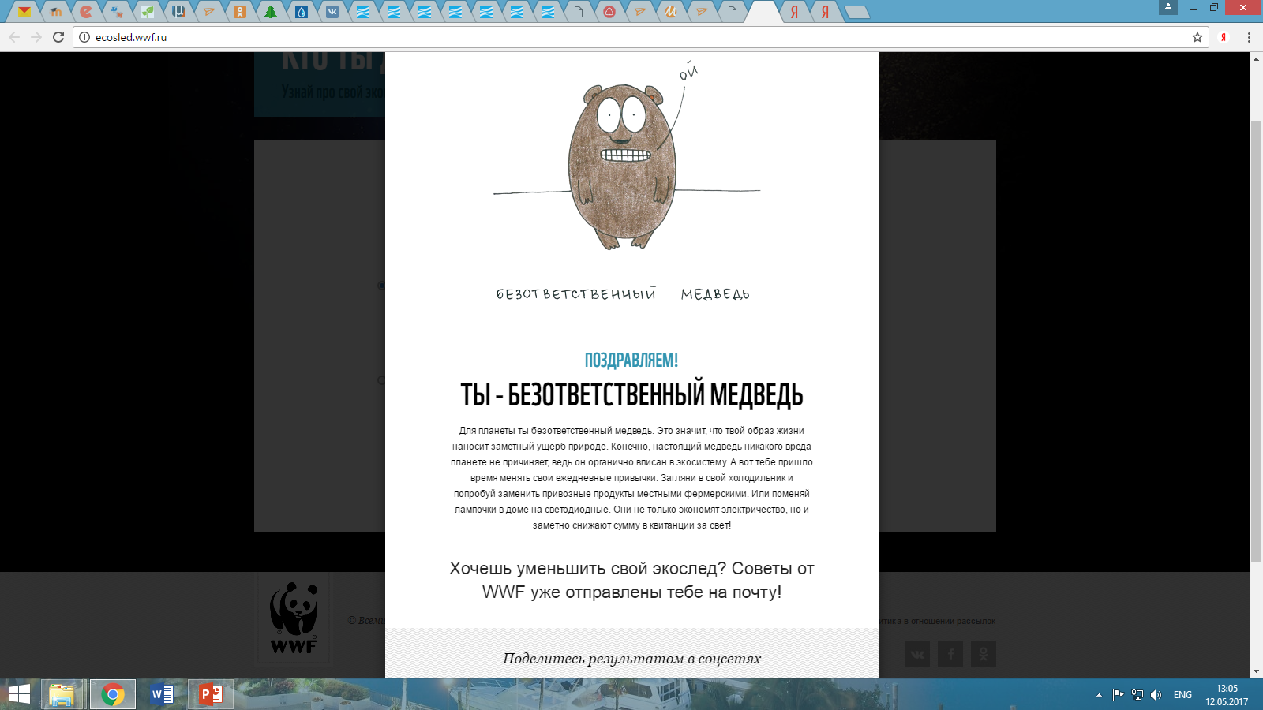
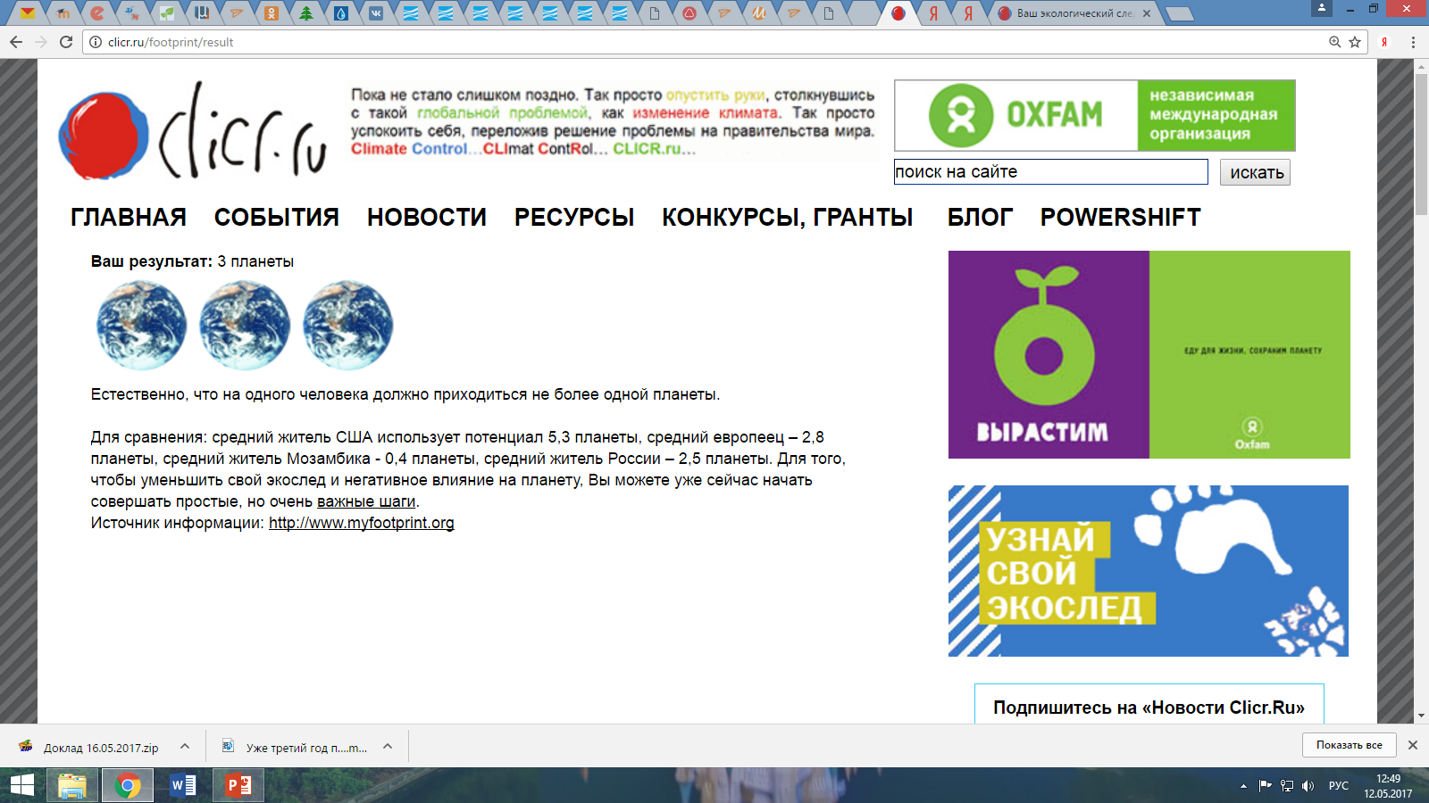
Всемирный фонд дикой природы (WWF)
WWF России | Тест http://ecosled.wwf.ru/
Clicr.ru Интерактивный Портал по экологии и изменению климата
http://clicr.ru/footprint
Здесь Вы можете узнать свой собственный экологический след.
Для этого выберите из предложенных все утверждения, которые соответствуют вашему образу жизни
Жилье
Отопление
Использование энергии
Транспорт
Путешествия
Питание
Использование воды
Бытовые отходы
На cайте будет
показан результат
и подробные
экосоветы
На почту будут высланы результаты теста и красочный PDF c подробными экосоветами

Slide 66
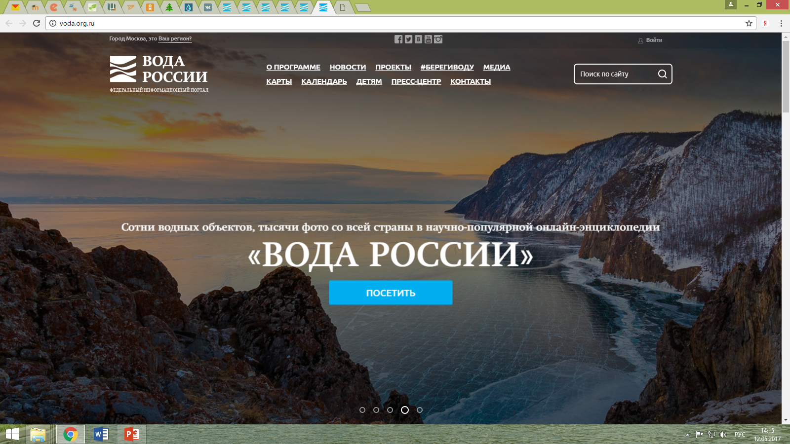
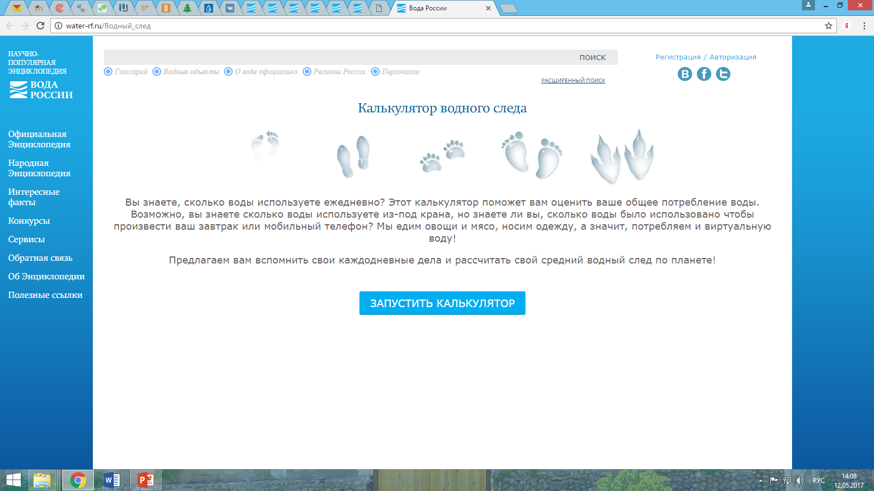
Водный след
http://voda.org.ru/
http://voda.org.ru/media/info//
http://water-rf.ru/%D0%92%D0%BE%D0%B4%D0%BD%D1%8B%D0%B9_%D1%81%D0%BB%D0%B5%D0%B4

Slide 67
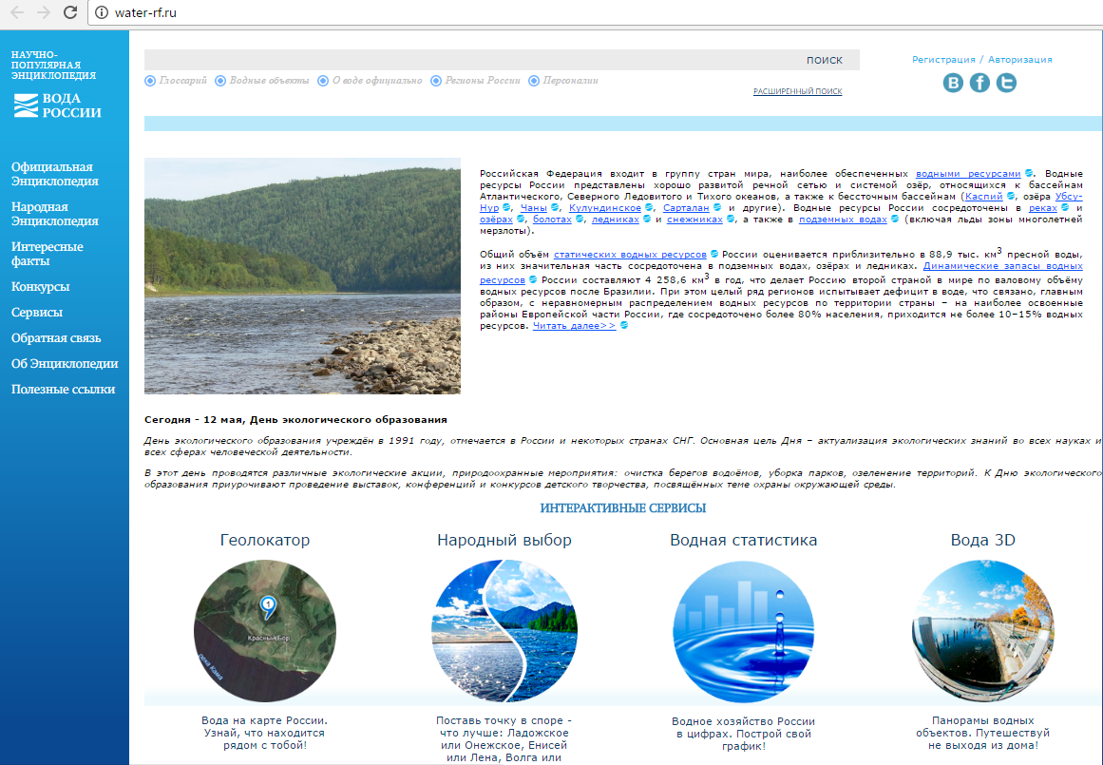
http://water-rf.ru/http://water-rf.ru/

Slide 68
Из опыта работы образовательных организаций по формированию экологической культуры обучающихся как направления программы воспитания и социализации
(ФГОС ООО)

Slide 69
ИЗ ОПЫТА РАБОТЫ
СИСТЕМА РАБОТЫ ОУ ПО ФОРМИРОВАНИЮ ЗДОРОВОГО, БЕЗОПАСНОГО И ЭКОЛОГИЧЕСКИ ЦЕЛЕСООБРАЗНОГО ОБРАЗА ЖИЗНИ ОБУЧАЮЩИХСЯ | ТАРНОПОЛЬСКАЯ ЛЮДМИЛА ИВАНОВНА, СТАРШИЙ МЕТОДИСТ ОТДЕЛА ДОПОЛНИТЕЛЬНОГО ОБРАЗОВАНИЯ И ВОСПИТАТЕЛЬНОЙ РАБОТЫ МБОУ ДПО «ИМЦ НОВОКУЗНЕЦКОГО РАЙОНА КЕМЕРОВСКОЙ ОБЛАСТИ», НОВОКУЗНЕЦКИЙ МР

Slide 70
ИЗ ОПЫТА РАБОТЫ
ЭКОЛОГИЧЕСКИЙ КВН КАК ОДНА ИЗ ФОРМ ПРОВЕДЕНИЯ ГМО | Бондарева Джамиля Нурулловна, старший воспитатель, МАДОУ детский сад №23 «Золотой ключик» общеразвивающего вида с приоритетным осуществлением деятельности по художественно-эстетическому направлению развития воспитанников, БЕРЕЗОВСКИЙ ГО

Slide 71
ИЗ ОПЫТА РАБОТЫ
ЭКОЛОГИЧЕСКОЕ ВОСПИТАНИЕ ШКОЛЬНИКОВ ПОСРЕДСТВОМ РЕАЛИЗАЦИИ ПРОЕКТНОЙ ДЕЯТЕЛЬНОСТИ В УСЛОВИЯХ СЕЛЬСКОЙ ШКОЛЫ | Трошкова Татьяна Викторовна, педагог-организатор МБОУ «Топкинская ООШ», ТОПКИНСКИЙ МР

Slide 72
ИЗ ОПЫТА РАБОТЫ
МАСТЕР-КЛАСС «ИЗГОТОВЛЕНИЕ СУВЕНИРА «ПЕТУШОК» ИЗ ПЛАСТИКОВЫХ ТАРЕЛОК» | Малютина Елена Владимировна, учитель начальных классов, Юхина Лариса Васильевна, зам. директора по ВР МБОУ "Средняя общеобразовательная школа №16" БЕРЕЗОВСКОГО ГО

Slide 73
ПЯТЬ ЗОЛОТЫХ ПРАВИЛ экологической культуры человека
***
***
***
***
***
СФОРМУЛИРУЙТЕ В 5 МИКРОГРУППАХ и ПРЕЗЕНТУЙТЕ ПОЛУЧЕННЫЙ РЕЗУЛЬТАТ
Время работы: 1-2 минуты

Slide 74
Анкета обратной связи
Тема семинара: «Формирование экологической культуры как направление программы воспитания и социализации (ФГОС ООО)»
Дата: 16 мая 2017 г.
№ п/п | Показатель | Удовлетворенность
 |  | Высокая | Средняя | Низкая
1 | Актуальность
2 | Содержание
3 | Практическая значимость

Slide 75
Проект плана образовательных услуг КРИПКиПРО 2017-2018 уч.год
Темы актуальных для Вас семинаров:
Ваши выступления из опыта работы:

Slide 76
контакты
Кафедра ПРОБЛЕМ ВОСПИТАНИЯ И ДОПОЛНИТЕЛЬНОГО ОБРАЗОВАНИЯ (КПВиДО)
Методист по воспитательной работе: Копылова Александра Владимировна
Кабинет 214
Телефон: (3842) 31-15-86;
Электронный адрес кафедры:
kpvido@yandex.ru

Slide 77
Спасибо за работу!
Сертификат за посещение постоянно-действующих семинаров на 24 часа, стоимость 50 рублей
Сертификаты забирать после 22 мая 2017 на кафедре проблем воспитания и дополнительного образования, кабинет 214
До новых встреч!

